Slide 1

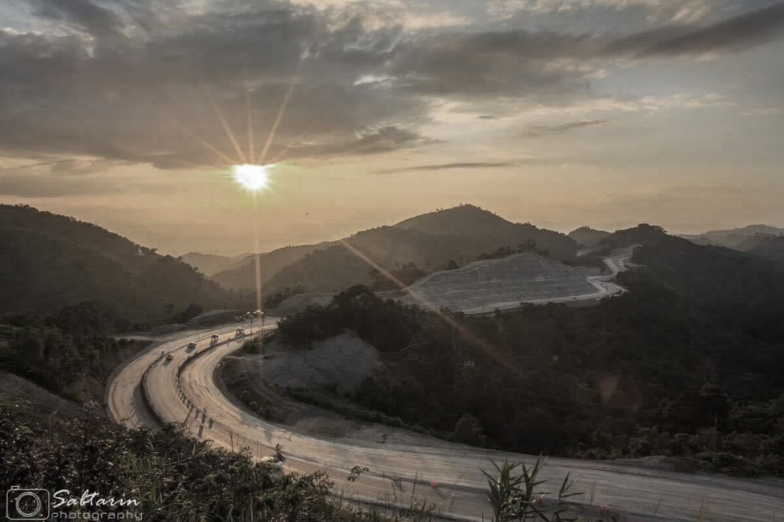

โครงการปรับปรุงโปรแกรมบริหารงานบำรุงทาง (TPMS)
รายงานความก้าวหน้าฉบับที่ 2
(Progress Report II)
13 กรกฎาคม 2560
สถาบันการขนส่ง จุฬาลงกรณ์มหาวิทยาลัย

Slide 2

การส่งมอบโครงการ
รายงานความก้าวหน้าฉบับที่ 2
(Progress Report II)
จำนวน 20 ฉบับ

Slide 3
สรุปแผนการดำเนินการและการส่งมอบ
TimeLine การส่งมอบรายงานการศึกษา (ระยะเวลาดำเนินการทั้งสิ้น 360 วัน)
Progress Report 2
26 มิ.ย. 60
Progress Report 1
28 ธ.ค. 59
End 22 ก.ย. 60
Start
30 ก.ย. 59
Final Report
Executive Summary
คู่มือ ฯ
Digital File
ต.ค. | พ.ย. | ธ.ค. | ม.ค. | ก.พ. | มี.ค. | เม.ย. | พ.ค. | มิ.ย. | ก.ค. | ส.ค. | ก.ย.
Inception Report
28 ต.ค. 59
Draft Final Report
26 ก.ค. 60
Interim Report
28 มี.ค. 60

Slide 4

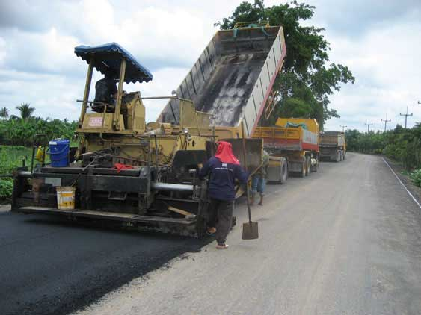
หัวข้อการนำเสนอ
1. ความเป็นมาและวัตถุประสงค์ของโครงการ
2. สรุปความก้าวหน้าตามขอบเขตงาน
3. รายละเอียดการดำเนินงานโครงการ
4. การปรับปรุงโปรแกรมบริหารบำรุงทาง (TPMS)
5. แผนการดำเนินงาน

Slide 5
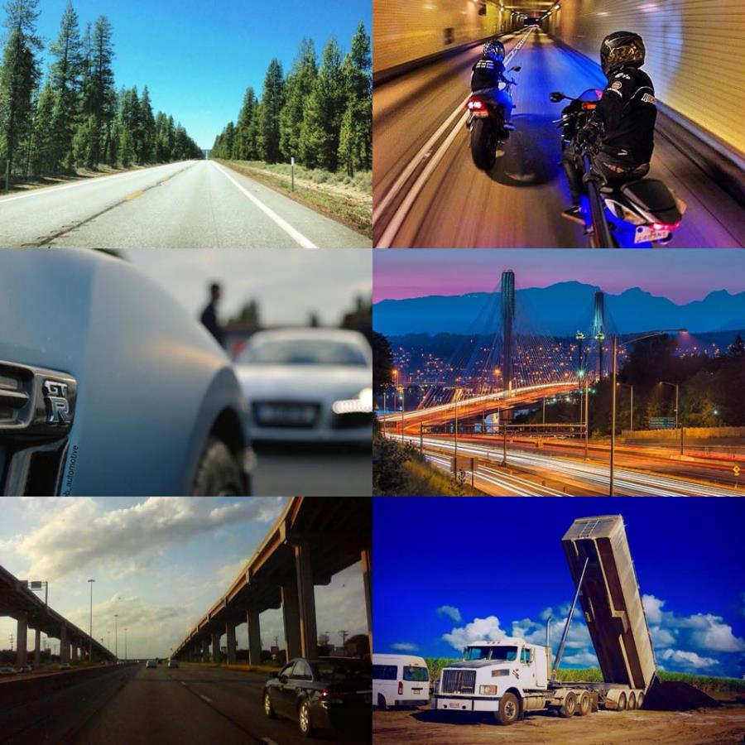

ความเป็นมาของโครงการ
ภารกิจของกรมทางหลวง
ดำเนินการก่อสร้าง ควบคุม บูรณะ และบำรุงรักษาทางหลวง
ระยะทางที่อยู่ในความดูแลกว่า 5 หมื่นกิโลเมตร
การดำเนินงานในปัจจุบัน
TPMS
HDM-4
ผลลัพธ์จากการวิเคราะห์
แบบจำลองทำนายการเสื่อมสภาพ
ดัชนีความขรุขระสากลที่เปลี่ยนแปลง
แบบจำลองผลกระทบจากมาตรฐานการซ่อม
งบประมาณในการซ่อมบำรุง
หลักเกณฑ์การเลือกวิธีการซ่อมบำรุง
วิธีการซ่อมบำรุง
แบบจำลองผลกระทบต่อผู้ใช้ทาง
ผลการวิเคราะห์ทางเศรษฐศาสตร์
การวิเคราะห์ทางเศรษฐศาสตร์

Slide 6
ความเป็นมาของโครงการ(ต่อ)
ที่มาของปัญหา
โปรแกรม TPMS ไม่ได้มีการเชื่อมโยงข้อมูลเข้ากับระบบ Roadnet อย่างสมบูรณ์
วิธีการซ่อมบำรุงของกรมทางหลวงมีการเปลี่ยนแปลงและพัฒนาขึ้นจากเมื่อก่อน
ข้อมูลต่างๆ ในแบบจำลอง ควรมีการปรับปรุงให้มีความสอดคล้องกับสภาพแวดล้อมในปัจจุบัน
การใช้งานโปรแกรม TPMS ต้องติดตั้งโปรแกรมบนเครื่องคอมพิวเตอร์เท่านั้น
ข้อพิจารณาในการปรับปรุงระบบ
ปรับปรุงโปรแกรมในรูปแบบ Web Based Application สามารถใช้งานผ่านเว็บเบราเซอร์
เสนอหลักเกณฑ์ในการแนะนำวิธีการซ่อมบำรุงที่เหมาะสม และสามารถปรับแก้ ภายในโปรแกรมได้ และรองรับการเพิ่มเติมในอนาคต
ปรับปรุงโปรแกรมให้สอดคล้องกับความต้องการของผู้ใช้งาน และรูปแบบรายงานสอดคล้องกับการนำไปใช้งานได้

Slide 7
วัตถุประสงค์ของโครงการ
ปรับปรุงข้อมูลพื้นฐาน และสอบเทียบแบบจำลองต่างๆ ในโปรแกรมบริหารงานบำรุงทาง (TPMS) ให้มีความเป็นปัจจุบัน
ปรับปรุงโปรแกรมบริหารบำรุงทาง (TPMS) ให้สามารถตอบสนองความต้องการของผู้ใช้งาน ในการวิเคราะห์ ด้วยรูปแบบและเงื่อนไขต่างๆ และมีความยืดหยุ่นสามารถปรับเปลี่ยนตัวแปรต่างๆ ได้
ศึกษา และแนะนำปัจจัยตลอดจนหลักเกณฑ์ต่างๆ สำหรับใช้ในการเลือกวิธีการซ่อมบำรุง ที่เหมาะสมกับข้อมูลในปัจจุบันที่มีการสำรวจข้อมูล และมีการเชื่อมโยงข้อมูลจากระบบอื่นๆ ของกรมทางหลวง
วิเคราะห์ความต้องการงบประมาณบำรุงทางของกรมทางหลวง โดยใช้ข้อมูลล่าสุดในฐานข้อมูลกลางงานบำรุงทาง และ แบบจำลองต่างๆ ในโปรแกรมบริหารงานบำรุงทาง (TPMS) เพื่อพิจารณาความถูกต้องและเหมาะสมของแบบจำลองต่างๆ ที่ได้ทำการปรับปรุง
1
2
3
4

Slide 8
แนวทางการดำเนินงาน
ศึกษาความต้องการใช้งานโปรแกรม TPMS
ศึกษาแบบจำลองต่างๆ ที่เกี่ยวข้อง
  แบบจำลองการเสื่อมสภาพทาง
  แบบจำลองค่าใช้จ่ายผู้ใช้ทาง
  แบบจำลองผลการะทบภายหลังการซ่อมบำรุง
ศึกษาวิธีการซ่อมบำรุง และเสนอแนะแนวทางการเลือกวิธีการซ่อมบำรุง
ศึกษาเทคโนโลยีสารสนเทศที่เหมาะสม และการเชื่อมต่อข้อมูล
ดำเนินการแล้วเสร็จ
กำหนดตัวแปร และดำเนินการสอบเทียบ และปรับปรุงข้อมูลให้เป็นปัจจุบัน
พัฒนาโปรแกรมบริหารงานบำรุง (TPMS)
จัดซื้อเครื่องคอมพิวเตอร์แม่ข่าย
ติดตั้งโปรแกรมบริหารบำรุงทาง และทดสอบการใช้งานตามวัตถุประสงค์ของกรมทางหลวง
อบรมการใช้งานให้แก่เจ้าหน้าที่กรมทางหลวง

Slide 9
สรุปความก้าวหน้าตามขอบเขตงาน
ขอบเขตของงาน | กำหนดเสร็จ | ผลการดำเนินงาน
ปรับปรุงข้อมูลพื้นฐาน และสอบเทียบแบบจำลองต่างๆ ในโปรแกรมบริหารงานบำรุงทาง (TPMS) ให้มีความเป็นปัจจุบัน โดยมีรายละเอียดดังนี้
1.1 ศึกษา ทบทวนข้อมูลแบบจำลองต่างๆ ภายในโปรแกรม TPMS ดังนี้ - แบบจำลองการเสื่อมสภาพทาง - แบบจำลองผลกระทบจากมาตรฐานการซ่อม - แบบจำลองค่าใช้จ่ายของผู้ใช้ทาง - แบบจำลองสังคมและสิ่งแวดล้อม | Progress 1 | แล้วเสร็จ
1.2 กำหนดตัวแปรสอบเทียบในแบบจำลองการเสื่อมสภาพทาง คือ - ค่า Kgp | Progress 1 | แล้วเสร็จ
1.3 ดำเนินการสอบเทียบแบบจำลองการเสื่อมสภาพทางและแบบจำลองผลกระทบจากมาตรฐานการซ่อม บำรุง ในโปรแกรม TPMS โดยพิจารณาข้อมูลที่กรมทางหลวงได้ดำเนินการสำรวจข้อมูลที่ผ่านมา รวมถึงข้อมูลต่างๆ ที่เกี่ยวข้อง โดยมีรายละเอียดตัวอย่าง | Interim | แล้วเสร็จ
1.4 สรุปผลการสอบเทียบ และค่าความแปรปรวน ค่าความเชื่อมั่นจากแบบจำลอง ที่สอบเทียบกับข้อมูลจริงของกรมทางหลวง | Interim | แล้วเสร็จ
1.5 พิจารณาแบบจำลองค่าใช้จ่ายผู้ใช้ทาง | Interim | แล้วเสร็จ

Slide 10
สรุปความก้าวหน้าตามขอบเขตงาน (ต่อ)
ขอบเขตของงาน | กำหนดเสร็จ | ผลการดำเนินงาน
2. ศึกษา และแนะนำปัจจัยตลอดจนหลักเกณฑ์ต่างๆ สำหรับใช้ในการเลือกวิธีการซ่อมบำรุงที่เหมาะสมกับข้อมูลในปัจจุบันที่มีการสำรวจ ข้อมูล และที่ได้เชื่อมโยงข้อมูลจากระบบอื่นๆ ของกรมทางหลวง โดยมีรายละเอียดดังนี้
2.1 ศึกษาและเก็บข้อมูลวิธีการซ่อมบำรุงซึ่งดำเนินการในปัจจุบันของกรมทางหลวง | Progress 1 | แล้วเสร็จ
2.2 ศึกษาเทคโนโลยีทางด้านสารสนเทศที่เหมาะสมสำหรับใช้ในการปรับปรุงและพัฒนาระบบ TPMS เพื่อรองรับข้อมูล เทคโนโลยี รวมถึงการพัฒนาในอนาคต | Progress 1 | แล้วเสร็จ
2.3 ศึกษา รวบรวมความต้องการในการใช้งานโปรแกรม TPMS จากผู้ใช้งาน รูปแบบรายงานที่ใช้งานในปัจจุบันของกรมทางหลวง | Progress 1 | แล้วเสร็จ
2.4 ศึกษา ทบทวน งานวิจัยที่เกี่ยวข้องกับแนวทางการเลือกวิธีการซ่อมบำรุงทั้งในประเทศและต่างประเทศ | Progress 1 | แล้วเสร็จ
3. ปรับปรุงโปรแกรมบริหารบำรุงทาง (TPMS) ให้สามารถตอบสนองความต้องการของผู้ใช้งาน ในการวิเคราะห์ ด้วยรูปแบบและเงื่อนไขต่างๆ และมีความยืดหยุ่นสามารถปรับเปลี่ยน ตัวแปรต่างๆ ในสมการและแบบจำลอง รูปแบบในการซ่อมบำรุง และเพิ่มความยืดหยุ่นในการเพิ่มเติม หรือปรับเปลี่ยนเงื่อนไขในการวิเคราะห์วิธีการซ่อมบำรุงได้โดยง่าย เพื่อรองรับข้อมูล เทคโนโลยีและความต้องการใหม่ๆ ในอนาคต | Progress 2 | แล้วเสร็จ
4. ทดสอบการใช้งานโดยการวิเคราะห์ความต้องการงบประมาณบำรุงทางของกรมทางหลวง โดยใช้ข้อมูลล่าสุดในฐานข้อมูลกลางงานบำรุงทาง และแบบจำลองต่างๆ ในโปรแกรมบริหารงานบำรุงทาง (TPMS) ที่ได้สอบเทียบแล้ว | Progress 2 | แล้วเสร็จ

Slide 11
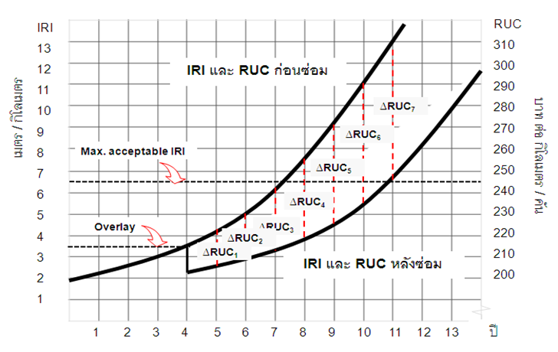
รายละเอียดการดำเนินงานโครงการ
ศึกษา ทบทวนข้อมูลแบบจำลองต่างๆ ภายในโปรแกรม TPMS
แบบจำลองการเสื่อม
สภาพทาง
แบบจำลองผลกระทบต่อค่าใช้จ่ายผู้ใช้ทาง
แบบจำลองผลกระทบภายหลังการซ่อมบำรุง
แบบจำลองผลกระทบด้านสังคมและสิ่งแวดล้อม

Slide 12

รายละเอียดการดำเนินงานโครงการ (ต่อ)
แบบจำลองการเสื่อมสภาพทาง
 | dIRI | = | Kgp*(134*Exp(Kgm*m*AGE3)*[(1 + SNC*0.755)]⁻⁵ *YE4 + 0.0121*AGE3) + (Kgm*m*IRIa)
โดย | dIRI AGE3 | = = | ค่า IRI ที่เพิ่มขึ้นในปีถัดไป (เมตร/กิโลเมตร) อายุผิวทางตั้งแต่มีการเสริมผิว การบูรณะ หรือ การก่อสร้างใหม่ (ปี)
 | IRIa | = | ค่าความขุรขระสากลเมื่อต้นปีที่สนใจ (เมตร/กิโลเมตร)
 | m | = | ค่าสัมประสิทธิ์ผลกระทบจากสภาพแวดล้อม (อ้างอิง HDM-4 Volume 6 ตาราง B10-3)
 | SNC | = | ค่าความแข็งแรงของโครงสร้างทางตั้งแต่มีการก่อสร้าง การเสริมผิว การบูรณะ หรือ การก่อสร้างใหม่ ครั้งล่าสุด (ASSHTO)
 | YE4 | = | Annual Number of Equivalent Standard Axles (ล้าน ESAL/ช่องทางจราจร/ปี)
 | Kgp | = | ค่าปรับแก้อัตราการเสื่อมสภาพของความขรุขระผิวทาง
 | Kgm | = | ค่าปรับแก้ของค่าสัมประสิทธิ์ผลกระทบจากสภาพแวดล้อม (อ้างอิง HDM-4, Volume 5, P. 93-96)

Slide 13
รายละเอียดการดำเนินงานโครงการ (ต่อ)
แบบจำลองการเสื่อมสภาพทาง
dIRI | เป็น function ของ | (Kgp, YE4, IRIa, AGE3, SNC, Kgm, m)
ได้จากการรวบรวมข้อมูลบัญชีสายทางและข้อมูลการสำรวจภาคสนาม
ศึกษาเพิ่มเติมและปรับแก้ค่าให้มีความเหมาะสมกับข้อมูลในปัจจุบัน ก่อนนำไปใช้วิเคราะห์
YE4
IRIa AGE3 SNC
Kgp
เลือกค่าแนะนำตั้งต้นจาก HDM-4 (kgm=1, m=0.0025)
Kgm m

Slide 14
รายละเอียดการดำเนินงานโครงการ (ต่อ)
การปรับแก้ค่า Kgp
1. คัดเลือกสายทาง
(พิจารณาสายทางหลังการซ่อมบำรุง และไม่มีประวัติการเกิดอุทกภัย)
2. หาค่าความแตกต่างของ IRI จากค่าจริงของแต่ละช่วงกิโลเมตร
(dIRI_Actual) - (dIRI_model)
3. รวมค่าความคลาดเคลื่อนกำลังสอง (Sum of Error Square)
ทำการเปลี่ยนค่า Kgp แล้วคำนวณซ้ำ เพื่อหาค่า Kgp ที่ดีที่สุด พิจารณาจากค่าความคลาดเคลื่อนกำลังสองโดยรวมของ dIRI น้อยที่สุด

Slide 15
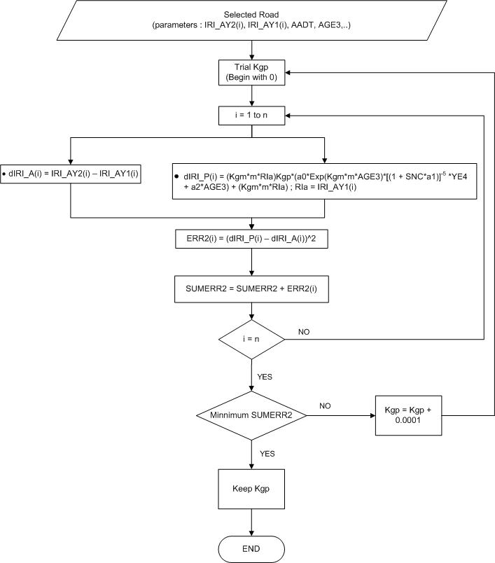
รายละเอียดการดำเนินงานโครงการ (ต่อ)
Flow Chart การปรับแก้ค่า Kgp

Slide 16
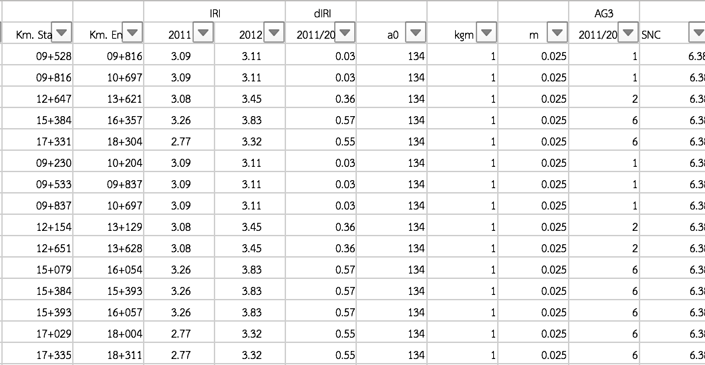
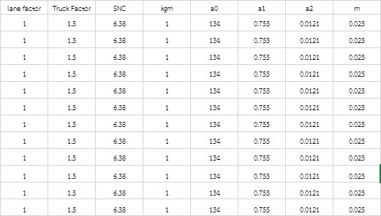
รายละเอียดการดำเนินงานโครงการ (ต่อ)
ตัวแปรที่ใช้ในการปรับแก้ค่า Kgp
ข้อมูลสายทาง
หมายเลขทางหลวง
ตอนควบคุม
กม.เริ่มต้น-สิ้นสุด
IRI ย้อนหลัง 5 ปี
AADT
%HV
ประวัติการซ่อมบำรุง
ค่าคงที่ต่างๆ
Lane Factor
Truck Factor
ค่า Kgm
ค่า a0, a1, a2
ค่า m
ค่า SNC

Slide 17
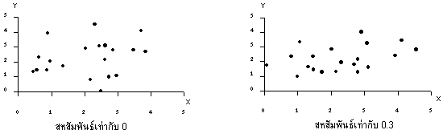
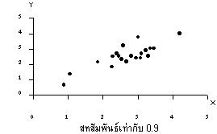
รายละเอียดการดำเนินงานโครงการ (ต่อ)
การทดสอบความน่าเชื่อถือของแบบจำลอง
R² = 1 – (∑( dIRI_model_{i}- dIRI_actual_{i})²/∑( dIRI_actual_{i}- IRI_{avg})²)
R² = ค่าสัมประสิทธิ์สหสัมพันธ์ (Correlation Coefficient)
dIRI_model = ค่าดัชนีความขรุขระสากลที่พยากรณ์ได้โดยใช้แบบจำลองที่พัฒนาขึ้น
dIRI_actual = ค่าดัชนีความขรุขระสากลที่สำรวจและเก็บรวบรวมจริง
IRI_{avg} = ค่าเฉลี่ยความขรุขระสากลที่สำรวจและเก็บรวบรวมจริง

Slide 18
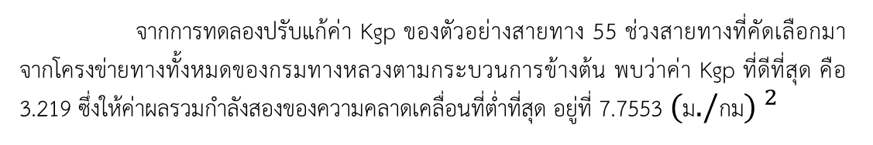
รายละเอียดการดำเนินงานโครงการ (ต่อ)
ผลการปรับแก้ค่า Kgp
จากการทดลองปรับแก้ค่า Kgp ของตัวอย่างสายทาง 55 ช่วงสายทางที่คัดเลือกมาจากโครงข่ายทางทั้งหมดของกรมทางหลวงตามกระบวนการข้างต้น พบว่าค่า Kgp ที่ดีที่สุด คือ 3.219 ซึ่งให้ค่าผลรวมกำลังสองของความคลาดเคลื่อนที่ต่ำที่สุด อยู่ที่ 7.7553 $({ม./กม) }^{2}$

Slide 19
รายละเอียดการดำเนินงานโครงการ (ต่อ)
ผลการปรับแก้ค่า Kgp
Maximum Likelihood Estimation : Normal Regression
จากการทดสอบด้วย Maximum Likelihood พบว่าค่า Kgp ที่ดีที่สุด คือ 3.218 (variance = 0.21)
ซึ่งใกล้เคียงกับค่าที่ได้จะการวิเคราะห์ด้วย Sum of Error Square
Notes:
หา SD เพิ่ม

Slide 20
รายละเอียดการดำเนินงานโครงการ (ต่อ)
ผลทดสอบความน่าเชื่อถือของแบบจำลอง
ความสัมพันธ์ระหว่างค่า IRI จริง และ IRI จากแบบจำลอง
อย่างไรก็ตาม การปรับแก้ค่า Kgp ที่แสดงข้างต้น มีข้อจำกัดบางประการ เช่น ข้อมูลที่จำเป็นสำหรับตัวแปรในสมการ dIRI มีไม่ครบถ้วน จึงจำเป็นต้องใช้ค่าสมมติโดยให้อยู่บนพื้นฐานของความเป็นจริง เช่น ค่า SNC หากจะใช้ค่าที่ถูกต้อง จำเป็นต้องทราบถึงความหนาของโครงสร้างชั้นทางแต่ละชั้น ซึ่งในกรณีนี้ยังไม่มีข้อมูล
จึงต้องใช้ค่า SNC ทั่วไปตามประเภทของชั้นทางแทน

Slide 21
รายละเอียดการดำเนินงานโครงการ (ต่อ)
แบบจำลองผลกระทบต่อการซ่อมบำรุง
1
การซ่อมด้วยวิธี Seal (Slurry Seal / Para Slurry Seal)
2
การซ่อมด้วยวิธีเสริมผิวทาง (AC Overlay)
3
การซ่อมด้วย Recycling

Slide 22
รายละเอียดการดำเนินงานโครงการ (ต่อ)
แบบจำลองที่ใช้ในการคำนวณค่า IRI หลังจากฉาบผิว
RI_{a} = RI_{b} – MAX{0, MIN[A₀*(RI_{b} – 2.85), 0.06 * Hsl ]} RI_{a} = IRI หลังการฉาบผิว (m/km) RI_{b} = IRI ก่อนการฉาบผิว (m/km) Hsl = ความหนาของการฉาบผิวl (mm) A₀ = ค่าสัมประสิทธิ์ปรับแก้

Slide 23
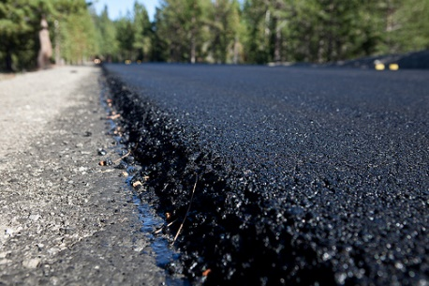
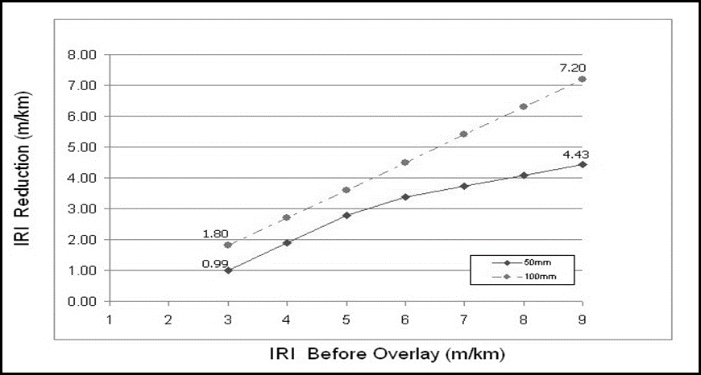
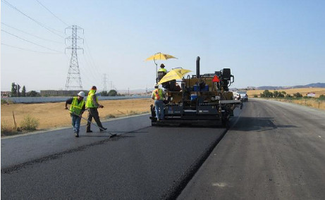
รายละเอียดการดำเนินงานโครงการ (ต่อ)
การซ่อมด้วยวิธีเสริมผิวทาง (AC Overlay)
ΔRI_{a} = max{ 0 , a₀[min(a₁,RI_{bw})–a₂]+a₃max[0,(RI_{bw} –a₁)] } RI_{aw} = RI_{bw} – ΔRI_{a}
a₀ = 0.9 (default) a₁ = max{4.0 , 2.1exp[0.019HSNEW_{aw}]} a₂ = 1 + 0.018max[ 0 , (100-HSNEW_{aw})] a₃ = min{ a₀ , max[ 0 , (0.01HSNEW_{aw}- 0.15)]}
ΔRI_{a}= การลดค่าของค่า IRI หลังการการเสริมผิวทาง Ribw = ค่า IRI ก่อนการเสริมผิวทาง (m/km ) Riaw = ค่า IRI หลังการเสริมผิวทาง (m/km ) HSNEWaw = ความหนาของการเสริมผิวทาง (mm)

Slide 24
รายละเอียดการดำเนินงานโครงการ (ต่อ)
ความสัมพันธ์ระหว่างแบบจำลองผลกระทบจากมาตรฐานการซ่อมและแบบจำลองต่างๆ
Deterioration Model
Intervention Criteria
IRI Model
Work Operation
Agency Cost
Road Work Effect Model
Economic Analysis
Reset Deterioration Parameter

Slide 25




รายละเอียดการดำเนินงานโครงการ (ต่อ)
แบบจำลองค่าใช้จ่ายผู้ใช้ทาง
1
2
3
แบบจำลองที่ใช้ในการหาความเร็วอิสระในการเคลื่อนที่
แบบจำลองที่ใช้ในการคำนวณค่าใช้จ่ายของยานพาหนะ
มูลค่าเวลาในการเดินทาง
ค่าน้ำมันเชื้อเพลิงและน้ำมันหล่อลื่น (Fuel and Oil Cost)
ค่ายาง
(Tire Cost)
ค่าบำรุงรักษาและค่าซ่อม (Maintenance and Repair Cost)
ค่าเสื่อมราคา
(Depreciation Cost)

Slide 26
รายละเอียดการดำเนินงานโครงการ (ต่อ)
โดยการคำนวณค่าผลประโยชน์ของผู้ใช้ทางสามารถคำนวณได้จาก
RUC = VOC + VOT
โดย
VOC = ค่าใช้จ่ายในการใช้รถ (Vehicle Operating Cost : VOC) (บาท/pcu/กิโลเมตร)
VOT = มูลค่าเวลาในการเดินทาง (Value of Time : VOT) (บาท/pcu/กิโลเมตร)

Slide 27
รายละเอียดการดำเนินงานโครงการ (ต่อ)
การปรับแก้พารามิเตอร์ในการคำนวณค่าใช้จ่ายผู้ใช้ทาง
ตัวแทนยานพาหนะ : อ้างอิง สถิติ 3 ปีย้อนหลังจากกรมการขนส่งทางบก
ราคากลาง : อ้างอิง กรมบัญชีกลาง และ สำนักงบประมาณ
ณ มีนาคม 2560
รายละเอียด | ยี่ห้อ/รุ่น | % | ราคา (บาท) | ล้อยาง
 |  |  |  | ราคา(บาท/เส้น) | ชนิด | จำนวนล้อ
จักรยานยนต์และสามล้อเครื่อง | HONDA/WAVE 110 | 19.7% | 34,400 | 400 | 70/90-17M/C | 2
รถยนต์นั่งไม่เกิน 7 คน | TOYOTA/VIOS | 38.0% | 531,000 | 2,050 | 185/60 R15 | 4
รถยนต์นั่งเกิน 7 คน | TOYOTA/FORTUNER | 57.7% | 1,104,000 | 5,500 | 265/65 R17 | 4
รถโดยสารขนาดเล็ก | TOYOTA/COMMUTER | 74.1% | 1,158,000 | 2,660 | 195R15C | 4
รถโดยสารขนาดกลาง | SUNLONG/MINIBUS | 26.8% | 2,500,000 | 10,000 | 295/75R22.5 | 6
รถโดยสารขนาดใหญ่ | SUNLONG/BUS | 31.6% | 3,500,000 | 10,000 | 11R22.5 | 8
รถบรรทุกขนาดเล็ก (4 ล้อ) | TOYOTA/REVO | 33.6% | 740,000 | 2,200 | 205/70R 15C | 4
รถบรรทุกขนาด 2 เพลา (6 ล้อ) | ISUZU/ FTR | 50.6% | 1,500,000 | 10,000 | 11R22.5 | 6
รถบรรทุกขนาด 3 เพลา (10 ล้อ) | ISUZU/ FVM | 45.3% | 3,500,000 | 10,000 | 11R22.5 | 10
รถบรรทุกพ่วง (มากกว่า 3 เพลา) | HINO/GY SERIES 12 wheels 8x4 | 32.3% | 4,000,000 | 10,000 | 11R22.5 | 32
รถบรรทุกกึ่งพ่วง (มากกว่า 3 เพลา) | HINO/FM Series | 35.2% | 4,500,000 | 10,000 | 11R22.5 | 32
ราคาน้ำมัน | เบนซิน | 26.3 | บาท/ลิตร
 | ดีเซล | 25.5 | บาท/ลิตร
ราคาน้ำมันหล่อลื่น | สำหรับเครื่องยนต์เบนซิน | 540 | บาท/ลิตร
 | สำหรับเครื่องยนต์ดีเซล | 140 | บาท/ลิตร

Slide 28
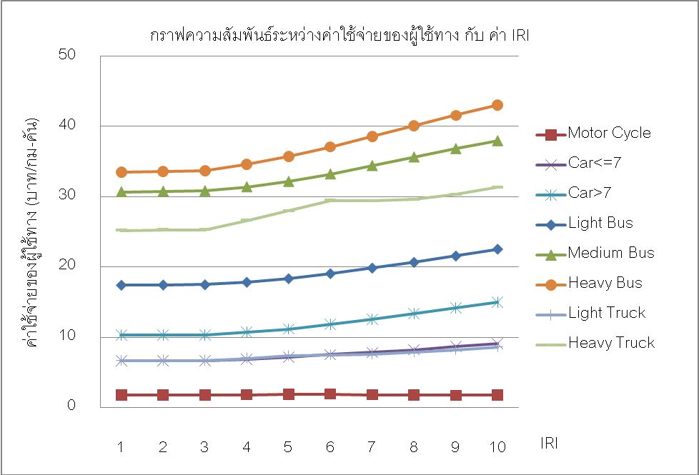
รายละเอียดการดำเนินงานโครงการ (ต่อ)
กราฟแสดงความสัมพันธ์ระหว่างค่าใช้จ่ายของผู้ใช้ทางกับค่า IRI ต่างๆ

Slide 29
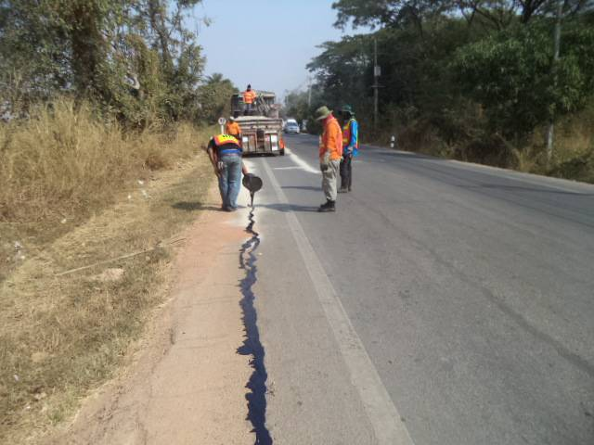
รายละเอียดการดำเนินงานโครงการ (ต่อ)
ศึกษา และแนะนำปัจจัยตลอดจนหลักเกณฑ์ต่างๆ
สำหรับใช้ในการเลือกวิธีการซ่อมบำรุงที่เหมาะสม
ศึกษาวิธีการซ่อมบำรุงของกรมทางหลวง
เสนอแนะเกณฑ์พิจารณาการซ่อมบำรุง
ศึกษา ทบทวนแนวทางการเลือกวิธีการซ่อมบำรุงทั้งในประเทศและต่างประเทศ

Slide 30

รายละเอียดการดำเนินงานโครงการ (ต่อ)
ศึกษาวิธีการซ่อมบำรุงของกรมทางหลวง
ข้อมูลวิธีการซ่อมบำรุงของกรมทางหลวงที่มีอยู่ในโปรแกรม TPMS (ลาดยาง)
รหัสงาน 22100 งานฉาบผิวแอสฟัลต์ (Asphalt Seal Coating)
รหัสงาน 22100 งานฉาบผิวแอสฟัลต์ (Asphalt Seal Coating)
รหัสงาน 23200 งานซ่อมทางผิวแอสฟัลต์
(Major Repair of Asphalt Pavement)
รหัสงาน 23300 งานปรับปรุงผิวทางแอสฟัลต์คอนกรีตเดิม นำกลับมาใช้ใหม่ (Asphalt Hot Mix Recycling)
รหัสงาน 24000 งานบูรณะทางผิวแอสฟัลต์ (Rehabilitation)
งานซ่อมสร้างทาง (Reconstruction)

Slide 31
รายละเอียดการดำเนินงานโครงการ (ต่อ)
ศึกษาวิธีการซ่อมบำรุงของกรมทางหลวง
ข้อมูลวิธีการซ่อมบำรุงของกรมทางหลวงที่มีอยู่ในโปรแกรม TPMS (คอนกรีต)
21121 งานซ่อมวัสดุรอยต่อ (Repair of Joint Sealing)
21122 งานอุดเชื่อมรอยแตก (Crack Sealing)
21124 งานซ่อมคอนกรีต (Concrete Pavement Patching)

Slide 32
รายละเอียดการดำเนินงานโครงการ (ต่อ)
ศึกษาทบทวนแนวทางการเลือกวิธีการซ่อมบำรุงทั้งในประเทศและต่างประเทศ
แนวทางการเลือกวิธีการของซ่อมต่างประเทศ
เงื่อนไขในการซ่อมบำรุงขึ้นอยู่กับ
ค่าดัชนีความขรุขระสากล(International Roughness Index หรือ IRI) สำหรับถนนที่สร้างใหม่นั้นค่า IRI จะอยู่ในช่วง 1.2 – 2.5 เมตร/กิโลเมตร โดยค่า IRI จะส่งผลให้ความเร็วที่ใช้ในการเดินทาง
กราฟแสดงความสัมพันธ์ระหว่างค่า IRI กับ ความเร็วยานพาหนะ (Paterson,1987)

Slide 33
รายละเอียดการดำเนินงานโครงการ (ต่อ)
แนวทางการเลือกวิธีการซ่อมของต่างประเทศ
งานฉาบผิวทาง Slurry Seal Type II เป็นการบำรุงรักษาเพื่ออุดรอยแตกและเป็นการป้องกันไม่ให้น้ำซึมผ่านลงไปใต้ผิวทาง ดังนั้นจึงควรซ่อมเมื่อผิวทางมีพื้นที่รอยแตกร้าวอยู่ในช่วง 10% - 30% เนื่องจากผลการศึกษาแบบจำลองการเสื่อมสภาพของสายทางของ HDM-4 พบว่ากรณีที่พื้นที่รอยแตกร้าวมากกว่า 30% สภาพผิวทางจะเกิดความเสียหายมาก ซึ่งการฉาบผิวทางไม่สามารถช่วยชะลอความเสียหายที่จะเกิดขึ้นในอนาคตได้ดีเท่าที่ควร
งานเสริมผิวทาง 4 5 8 และ 10 cm เป็นการเพิ่มความแข็งแรงให้กับผิวทางเดิม และปรับสภาพผิวทางให้มีความเรียบมากขึ้น จากการศึกษา Road Network Evaluation Tools โดย The World Bank พบว่าการกำหนดเกณฑ์การซ่อมเริ่มต้นที่แนะนำในการซ่อมบำรุงทางด้วยวิธีเสริมผิวทางแอสฟัลต์ (Overlays) ในถนนประเภทผิวทางผิวทางลาดยางมีค่า IRI อยู่ที่ประมาณ 3.00-4.00 m/km แสดงดังตารางต่อไปนี้
Road Standard | Overlays (IRI, m/km)
Very High Standard | 3.00
High Standard | 3.25
Medium Standard | 3.50
Low Standard | 3.75
Very Low Standard | 4.00

Slide 34
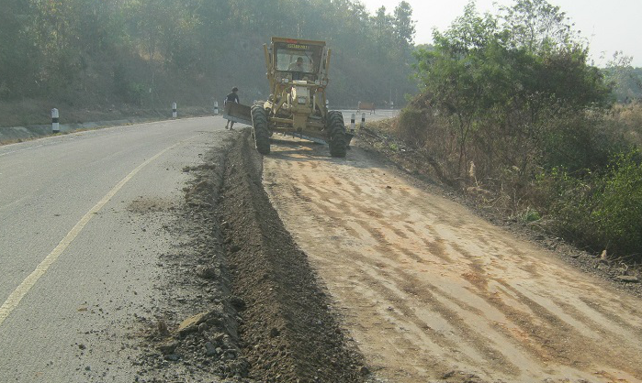
รายละเอียดการดำเนินงานโครงการ (ต่อ)
แนวทางการเลือกวิธีการซ่อมของต่างประเทศ
งานบูรณะทางผิวแอสฟัลต์ โดยทั่วไปผิวทางลาดยางของกรมทางหลวงจะมีความหนาชั้นทางประมาณ 50 mm
ดังนั้นการบูรณะผิวทางจึงควรทำเมื่อ
    Rutting ≥ 50 mm.
    กรณีที่สภาพสายทางมีรอยแตกร้าว (Cracking) มากกว่า 50%
    มีรอยปะซ่อม (Patching) เป็นจำนวนมาก
    เมื่อ IRI ของสายทางมีค่าตั้งแต่ 4.0 m/km ขึ้นไป

Slide 35
รายละเอียดการดำเนินงานโครงการ (ต่อ)
เสนอแนะเกณฑ์พิจารณาการซ่อมบำรุง
Rutting เฉลี่ย เท่ากับ 5.09 mm
สรุปค่าความเสียหายทั่วประเทศ (ผิวทางลาดยาง)
IRI เฉลี่ย เท่ากับ 2.86 m/km
% Cracking เฉลี่ย เท่ากับ 1.13 %

Slide 36
รายละเอียดการดำเนินงานโครงการ (ต่อ)
เสนอแนะเกณฑ์พิจารณาการซ่อมบำรุง
เงื่อนไขการซ่อมบำรุงบนผิวทางลาดยางเดิม
วิธีการซ่อม | ราคา (บาท/ตารางเมตร) | เงื่อนไขการซ่อม
Paraslurry | 160 | 2.05 <= IRI <=2.5 และ 0% <= Cracking Area < = 5% และ อายุผิวทาง =>3 ปี
Overlay 5 เซนติเมตร | 450 | 2.5<= IRI < 3.0 และ 0%<= Cracking Area <= 5% หรือ 10 มิลลิเมตร<= Rutting <= 50 มิลลิเมตร
Rehabilitation พร้อมปูผิว 5 เซนติเมตร | 575 | 3.0 <= IRI <=100 และ 0%<=Cracking Area <= 100% และ AADT < 8,000 หรือ 15 มิลลิเมตร<= Rutting <= 50 มิลลิเมตรและ AADT< 8,000
Rehabilitation พร้อมปูผิว 10 เซนติเมตร | 1,005 | 3.0 <= IRI <=100และ0%<=Cracking Area <= 100% และ AADT => 8,000 หรือ 15 มิลลิเมตร<= Rutting <= 50 มิลลิเมตร และ AADT=> 8,000
*เงื่อนไขและราคาค่าซ่อมบำรุงอ้างอิงจากโครงการสำรวจและวิเคราะห์สภาพทางหลวงผิวทางลาดยางและผิวทางคอนกรีต(2558)

Slide 37
รายละเอียดการดำเนินงานโครงการ (ต่อ)
เสนอแนะเกณฑ์พิจารณาการซ่อมบำรุง
เงื่อนไขการซ่อมบำรุงบนผิวทางลาดยางหลังการปรับปรุง
วิธีการซ่อม | เงื่อนไขการซ่อม
Paraslurry | 0 <= IRI <= 2.5 และ 0% < Cracking Area <= 5% หรือ Age => 3 ปี
Overlay 5 เซนติเมตร | 0 <= IRI <= 3 และ 0% < Cracking Area <= 5% และ อายุผิวทาง >= 2 ปี หรือ 0 mm <Rutting < 30 mm และ อายุผิวทาง >= 2 ปี
Milling+Overlay 5 เซนติเมตร | 0 <= IRI <= 3 และ 0% < Cracking Area <= 5% และ อายุผิวทาง >= 2 ปี หรือ 0 mm <Rutting < 50 mm และ อายุผิวทาง >= 2 ปี
Rehabilitation พร้อมปูผิว 5 เซนติเมตร | 0 < IRI <= 100 และ 0% < Cracking Area < 100% และ AADT < 2,000 และ อายุผิวทาง >= 2 ปี หรือ 0 mm < Rutting <= 50mm และ AADT < 2,000)และ อายุผิวทาง >= 2 ปี
Rehabilitation พร้อมปูผิว 10 เซนติเมตร | 0 < IRI <= 100 และ 0% < Cracking Area < 100% และ AADT >= 2,000 และ อายุผิวทาง >= 2 ปี หรือ 0 mm < Rutting <= 50mm และ AADT >= 2,000)และ อายุผิวทาง >= 2 ปี

Slide 38
วิธีการซ่อม | เดิม | ปรับเปลี่ยน
Paraslurry | 2.05 <= IRI <=2.5 และ 0% <= Cracking Area < = 5% และ อายุผิวทาง =>3 ปี | 0 <= IRI <= 2.5 และ 0% < Cracking Area <= 5% หรือ Age => 3 ปี
Overlay 5 เซนติเมตร | 2.5<= IRI < 3.0 และ 0%<= Cracking Area <= 5% หรือ 10 มิลลิเมตร<= Rutting <= 50 มิลลิเมตร | 0 <= IRI <= 3 และ 0% < Cracking Area <= 5% และ อายุผิวทาง >= 2 ปี หรือ 0 mm <Rutting < 30 mm และ อายุผิวทาง >= 2 ปี
Milling+Overlay 5 เซนติเมตร | - | 0 <= IRI <= 3 และ 0% < Cracking Area <= 5% และ อายุผิวทาง >= 2 ปี หรือ 0 mm <Rutting < 50 mm และ อายุผิวทาง >= 2 ปี
Rehabilitation พร้อมปูผิว 5 เซนติเมตร | 3.0 <= IRI <=100 และ 0%<=Cracking Area <= 100% และ AADT < 8,000 หรือ 15 มิลลิเมตร<= Rutting <= 50 มิลลิเมตรและ AADT< 8,000 | 0 < IRI <= 100 และ 0% < Cracking Area < 100% และ AADT < 2,000 และ อายุผิวทาง >= 2 ปี หรือ 0 mm < Rutting <= 50mm และ AADT < 2,000)และ อายุผิวทาง >= 2 ปี
Rehabilitation พร้อมปูผิว 10 เซนติเมตร | 3.0 <= IRI <=100และ0%<=Cracking Area <= 100% และ AADT => 8,000 หรือ 15 มิลลิเมตร<= Rutting <= 50 มิลลิเมตร และ AADT=> 8,000 | 0 < IRI <= 100 และ 0% < Cracking Area < 100% และ AADT >= 2,000 และ อายุผิวทาง >= 2 ปี หรือ 0 mm < Rutting <= 50mm และ AADT >= 2,000)และ อายุผิวทาง >= 2 ปี

Slide 39
รายละเอียดการดำเนินงานโครงการ (ต่อ)
เสนอแนะเกณฑ์พิจารณาการซ่อมบำรุง
ผลการวิเคราะห์เงื่อนไขการซ่อมบำรุงบนผิวทางลาดยางหลังการปรับปรุง

Slide 40
รายละเอียดการดำเนินงานโครงการ (ต่อ)
เสนอแนะเกณฑ์พิจารณาการซ่อมบำรุง
ผลการวิเคราะห์เงื่อนไขการซ่อมบำรุงบนผิวทางลาดยางหลังการปรับปรุง
วิธีการ ซ่อมบำรุง | 120,000 ล้านบาท | 130,000 ล้านบาท
 | ปริมาณงาน (ตร.ม.)
OL05 | 231,011,867 | 206,627,526
OL10 | 16,656,091 | 31,419,825
RCL05 | 190,322 | 190,322
RCL10 | 2,585,615 | 12,206,222
SS02 | 1,977,732 | 1,977,732
ณ งบประมาณ 1.2 ถึง 1.3 แสนล้านบาท พบว่ามีการเพิ่มขึ้นของการซ่อมบำรุงแบบ recycling อย่างมีนัยสำคัญ เป็นผลให้ ผลประโยชน์เพิ่มขึ้นอย่างมีนัยสำคัญเช่นกัน

Slide 41
รายละเอียดการดำเนินงานโครงการ (ต่อ)
เงื่อนไขการซ่อมบำรุงในผิวทางคอนกรีต(กรมทางหลวง)
1 นำเข้าข้อมูลความเสียหายโดยพิจารณาความเสียหายว่าเป็นประเภท
Low-Cracking หรือ HI - Cracking
2 วิเคราะห์วิธีการซ่อมบำรุงด้วยวิธีการ Slab Replacement ในแผ่นคอนกรีตที่มีความเสียหายประเภท Hi-cracking วิเคราะห์วิธีการซ่อมบำรุงด้วยวิธีการ Sub Sealing โดยพิจารณาจากแผ่นคอนกรีตที่มีความเสียหายประเภท Low-Cracking
3 วิเคราะห์วิธีการซ่อมบำรุงด้วยวิธีการ AC Overlay โดยพิจารณาสายทางที่มี
ค่าดัชนีความขรุขระสากล (IRI) มากกว่า 4.5 เมตรต่อกิโลเมตร
4 วิเคราะห์วิธีการซ่อมบำรุงด้วยวิธีการ Joint Sealing โดยพิจารณารอยต่อของแผ่นคอนกรีตที่เกิดความเสียหาย โดยจะซ่อมแซมเฉพาะแผ่นที่เกิดความเสียหายเท่านั้น
กรณีที่แผ่นคอนกรีตไม่มีความเสียหายดังกล่าวมาแล้วข้างต้น ควรดำเนินการซ่อมบำรุงปกติ (Routine Maintenance) เพื่อเป็นการยืดอายุการใช้งานของผิวทางให้ดียิ่งขึ้น

Slide 42
รายละเอียดการดำเนินงานโครงการ (ต่อ)
High Crack > 0
Low crack > 0 or Faulting > 0
Flow Chart แสดงเงื่อนไขการซ่อมบำรุงในผิวทางคอนกรีต
พบ Joint Seal Damage
Joint Sealing**
IRI > 4.5
AC Overlay*
* ทำการซ่อมบำรุงทั้งช่วงกิโลเมตร
** ทำการซ่อมบำรุงเฉพาะแผ่นคอนกรีต

Slide 43
การปรับปรุงโปรแกรมบริหารบำรุงทาง (TPMS)
การปรับปรุงโปรแกรมบริหารบำรุงทาง (TPMS)
ศึกษา รวบรวมความต้องการในการใช้งานโปรแกรม TPMS
การปรับปรุงโปรแกรมบริหารบำรุงทาง (TPMS)
ศึกษาเทคโนโลยีทางด้านสารสนเทศที่เหมาะสมสำหรับใช้ในการปรับปรุงและพัฒนาระบบ TPMS
ติดตั้งระบบ และทดสอบการใช้งาน

Slide 44

รายละเอียดการดำเนินงานโครงการ (ต่อ)
องค์ประกอบในการพัฒนาระบบ
องค์ประกอบต่างๆ ภายในระบบ | เวอร์ชัน
Symfony CMF | 2.0
PHP Engine | 7.0
nginx Web Server | 1.10
Ubuntu Linux | 16.04 LTS
PostgresSQL Database | 9.6
PostGIS Extenstion | 1.5
JasperReports Server | 6.3
Apache Tomcat | 8.5
Java Runtime Environment | 8

Slide 45
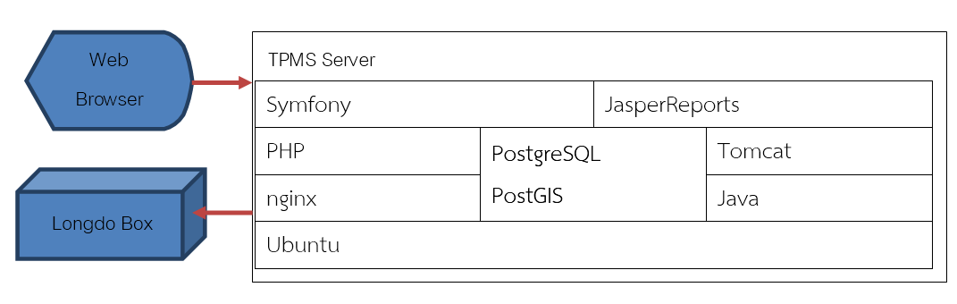
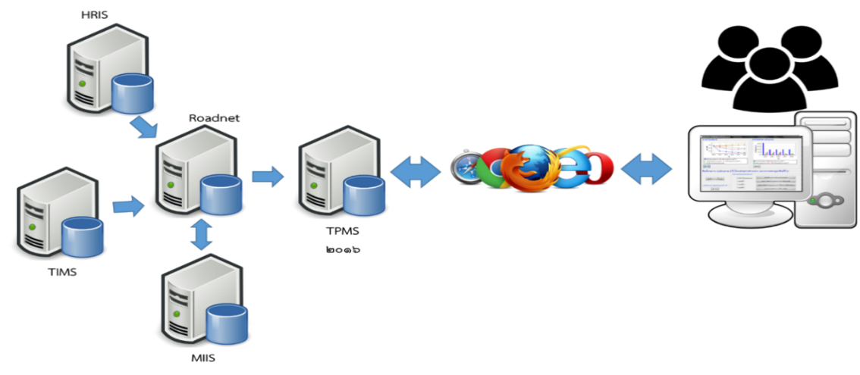
รายละเอียดการดำเนินงานโครงการ (ต่อ)
สถาปัตยกรรมภายในระบบที่จะพัฒนา

Slide 46
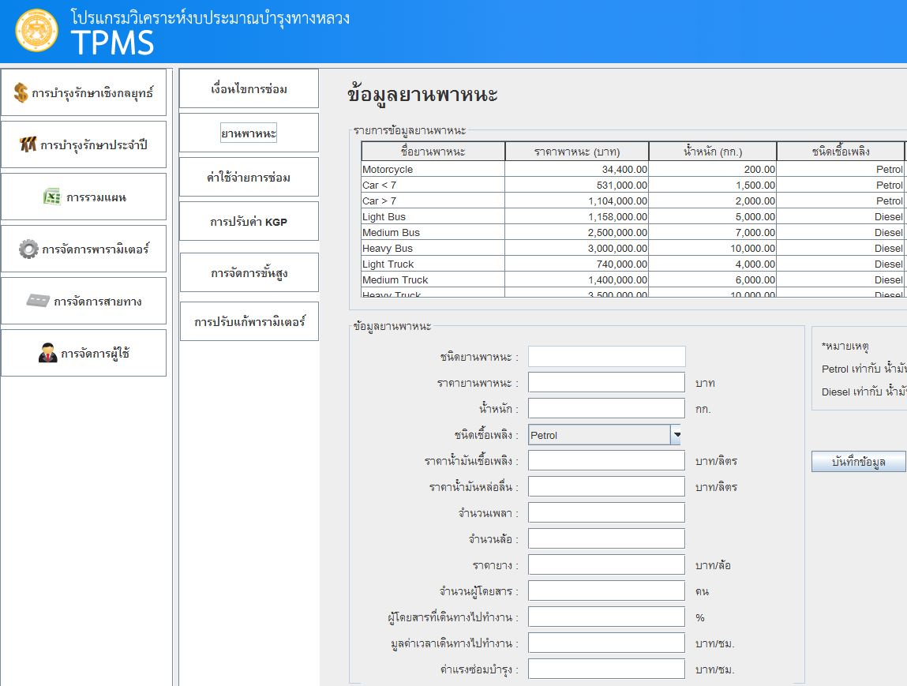
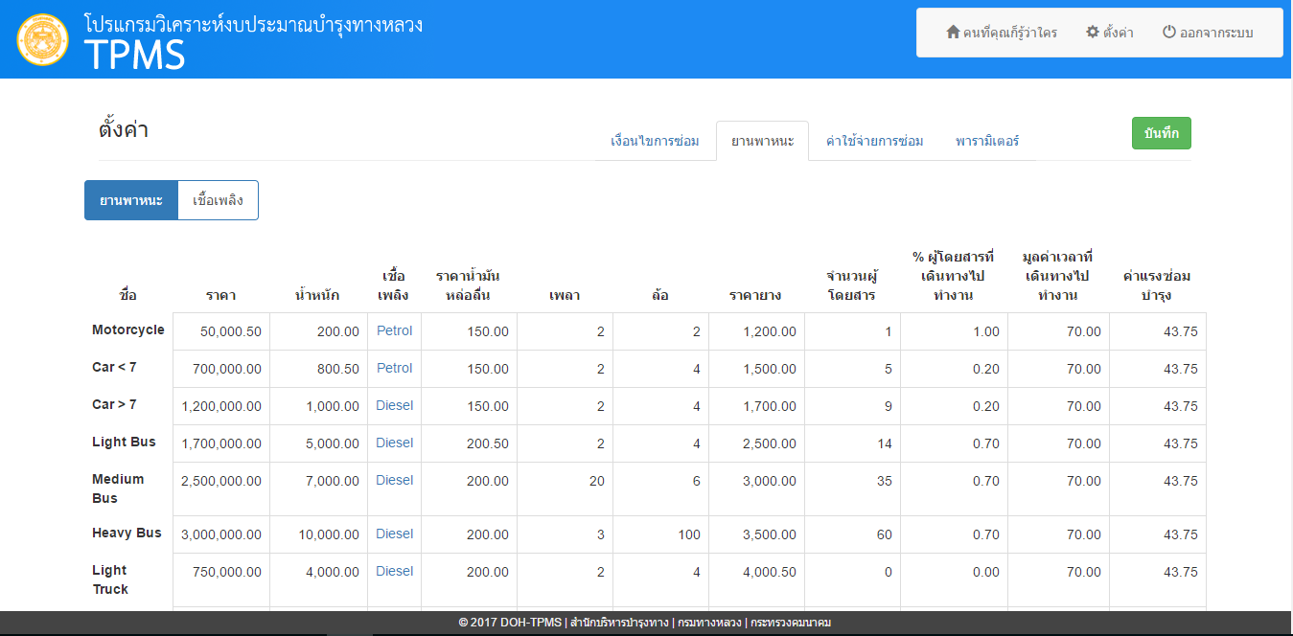
การปรับปรุงโปรแกรมบริหารบำรุงทาง (TPMS)
ปรับปรุงโปรแกรมบริหารบำรุงทาง (TPMS)
ปรับปรุงโปรแกรมบริหารงานบำรุงทาง (TPMS)
ที่ปรึกษาได้ทำการปรับปรุงโปรแกรม TPMS โดยคำนึงถึงการใช้งานตามที่ได้รวบรวมความต้องการในการใช้งานโปรแกรม TPMS และรูปแบบรายงานที่ใช้งานในปัจจุบันของกรมทางหลวง โดยมีรายละเอียดดังนี้
1) ปรับปรุงให้สามารถปรับเปลี่ยนค่าตัวแปรต่างๆ ที่ส่งผลกระทบต่อแบบจำลองต่างๆ ภายในระบบ TPMS
ข้อมูลยานพาหนะ
ข้อมูลยานพาหนะแบบเดิม
ข้อมูลยานพาหนะแบบปรับปรุงใหม่
ผู้ใช้งานสารถปรับเปลี่ยนข้อมูลให้เป็นปัจจุบัน หรือตามความต้องการได้

Slide 47
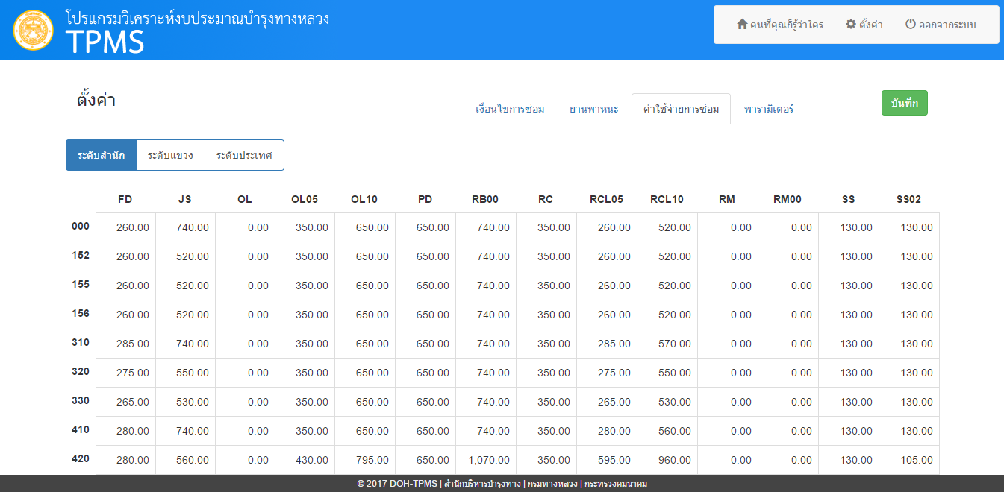
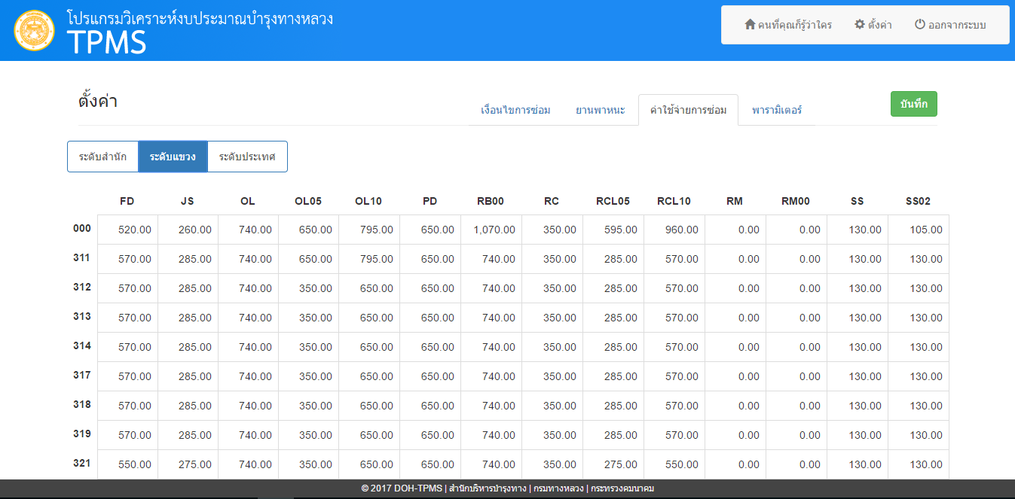
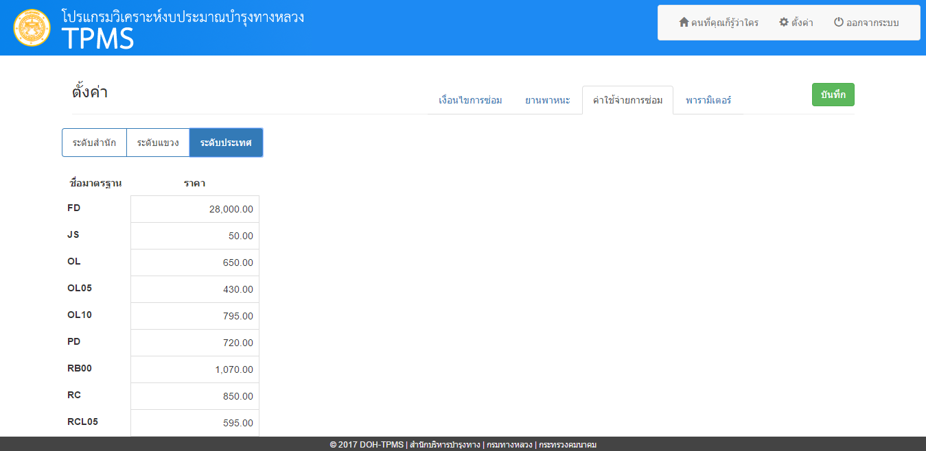
การปรับปรุงโปรแกรมบริหารบำรุงทาง (TPMS)
ปรับปรุงโปรแกรมบริหารงานบำรุงทาง (TPMS)
ข้อมูลค่าใช้จ่ายการซ่อมในแต่ละวิธีซ่อม แบ่งเป็น 3 ระดับ ได้แก่
ค่าใช้จ่ายการซ่อมระดับสำนัก
ค่าใช้จ่ายการซ่อมระดับแขวง
ค่าใช้จ่ายการซ่อมระดับประเทศ

Slide 48
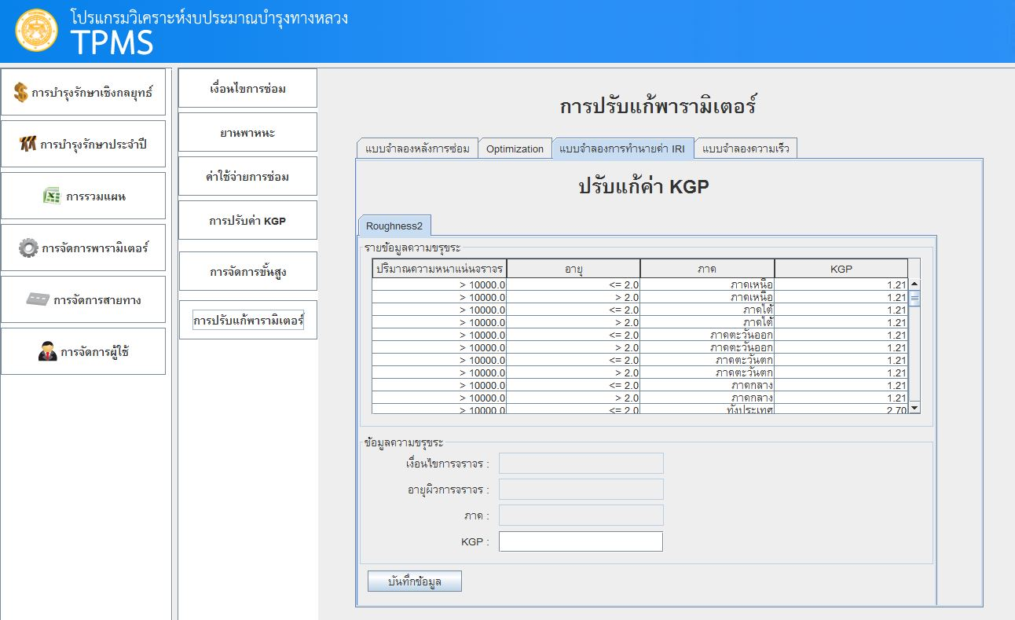
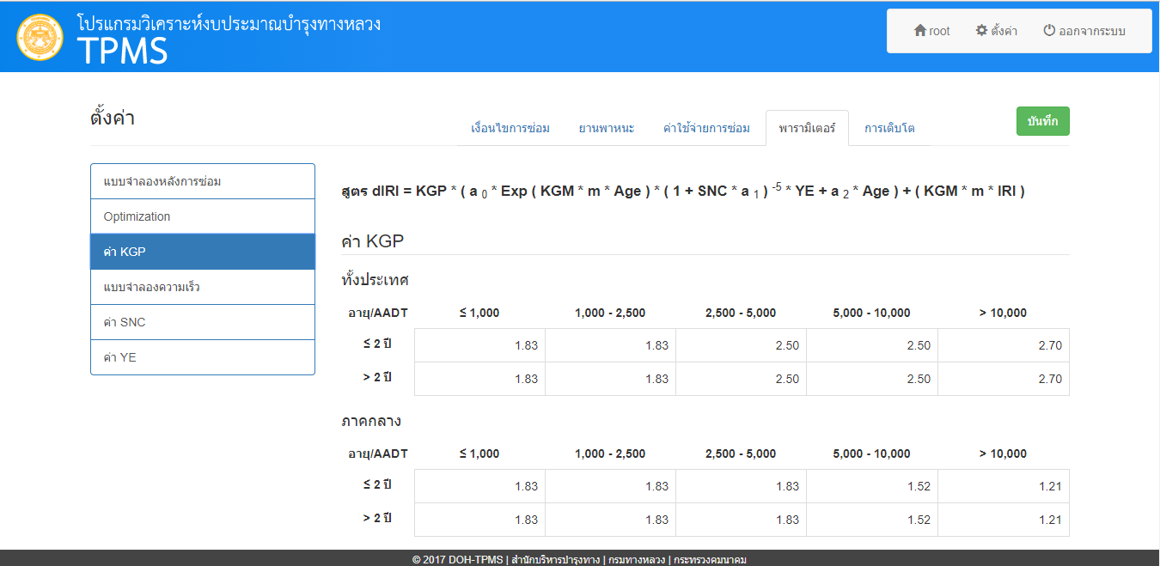
การปรับปรุงโปรแกรมบริหารบำรุงทาง (TPMS)
ปรับปรุงโปรแกรมบริหารงานบำรุงทาง (TPMS)
ค่าพารามิเตอร์ที่ส่งผลกระทบกับแบบจำลอง เช่น ค่า KGP ค่าคงที่แบบจำลองความเร็ว ค่าคงที่ Optimization
และค่าคงที่ที่ใช้ในแบบจำลองการซ่อม ซึ่งสามารถปรับปรุงหรือแก้ไขให้เป็นปัจจุบันได้
พารามิเตอร์ Kgp
Notes:
เปรียบเทียบกับระบบเก่า

Slide 49
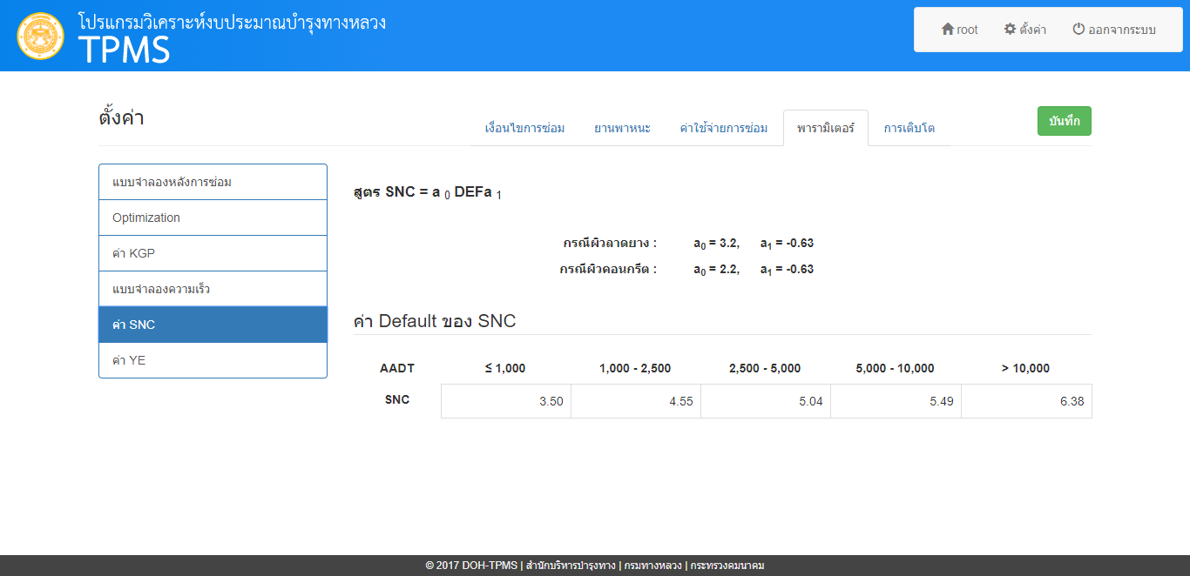
การปรับปรุงโปรแกรมบริหารบำรุงทาง (TPMS)
ปรับปรุงโปรแกรมบริหารงานบำรุงทาง (TPMS)
เพิ่มเติมฟังก์ชันการแก้ไขค่า SNC และ และการเชื่อมโยงค่า SNC จากระบบ MIIS สํานักวิเคราะห์และตรวจสอบ
พารามิเตอร์ SNC
Notes:
เปรียบเทียบกับระบบเก่า

Slide 50
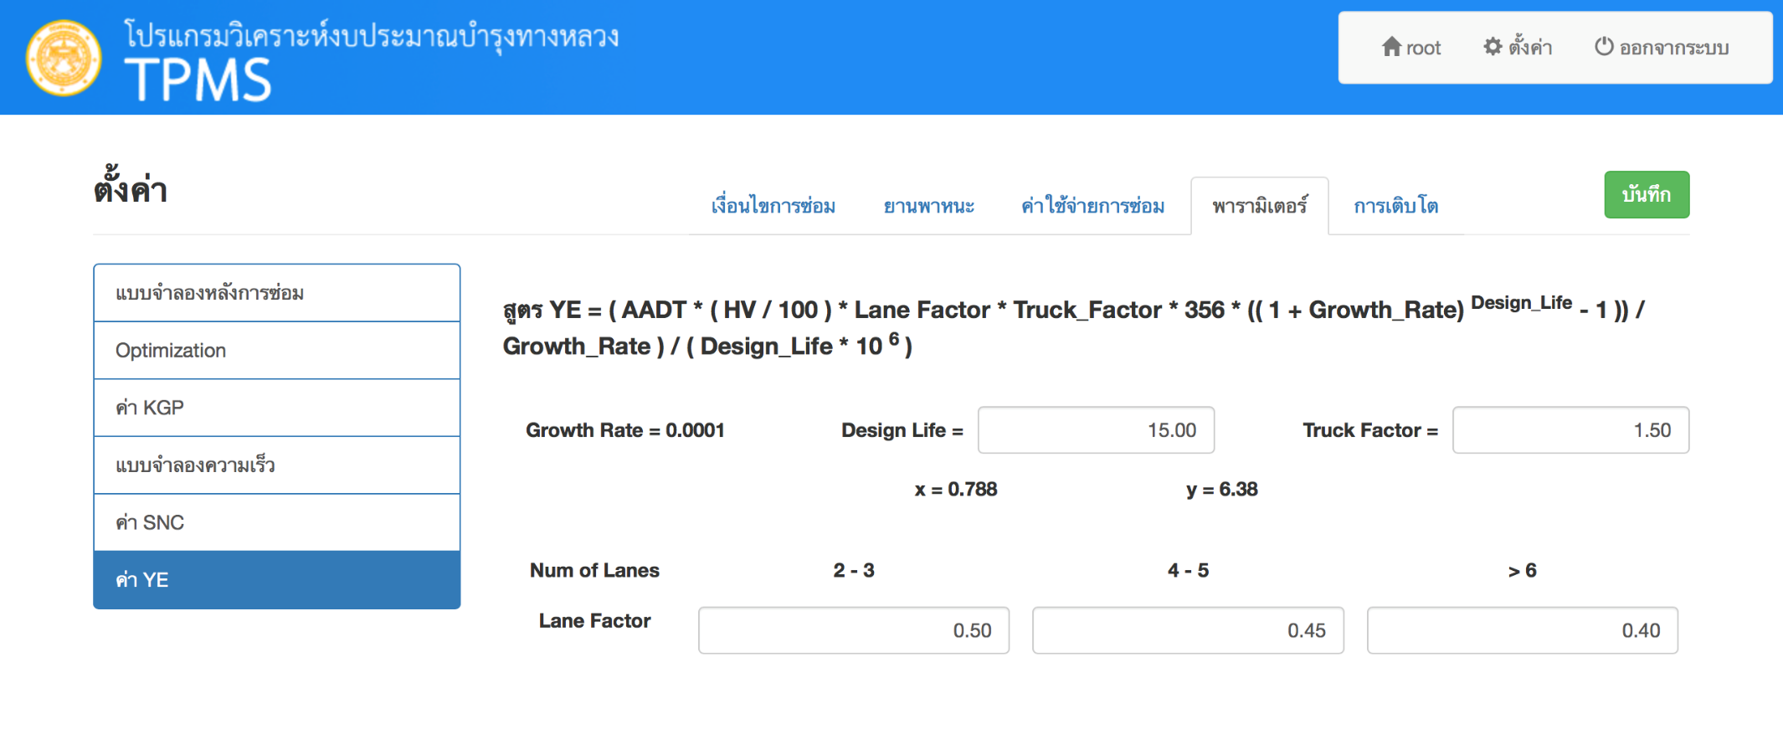
การปรับปรุงโปรแกรมบริหารบำรุงทาง (TPMS)
ปรับปรุงโปรแกรมบริหารงานบำรุงทาง (TPMS)
เพิ่มเติมฟังก์ชันการแก้ไขค่า YE และปรับปรุงการแก้ไขค่า YE ให้ง่ายต่อการแก้ไข
Notes:
เปรียบเทียบกับระบบเก่า

Slide 51
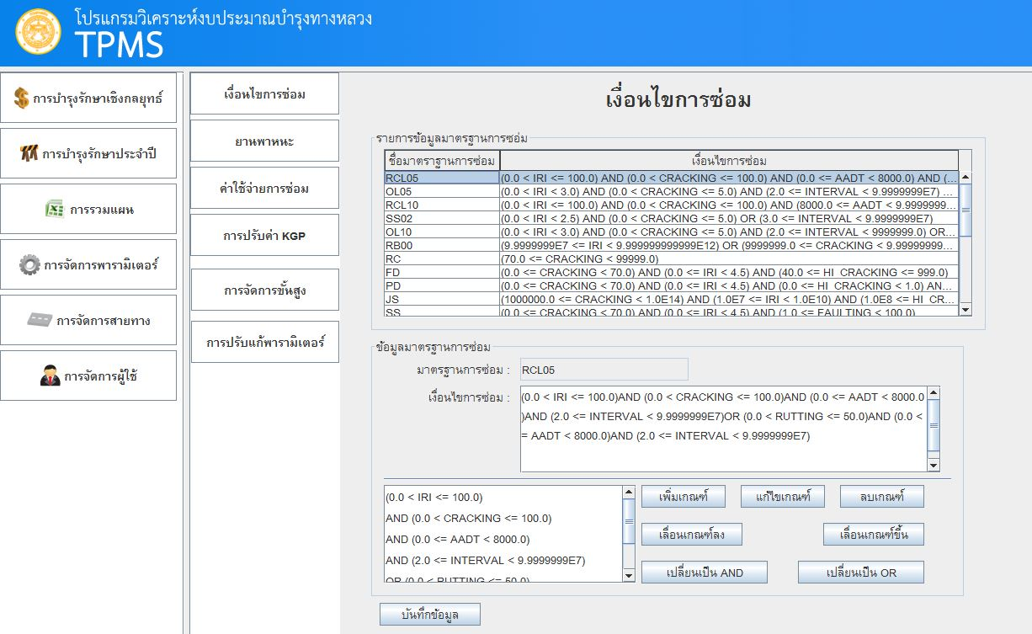
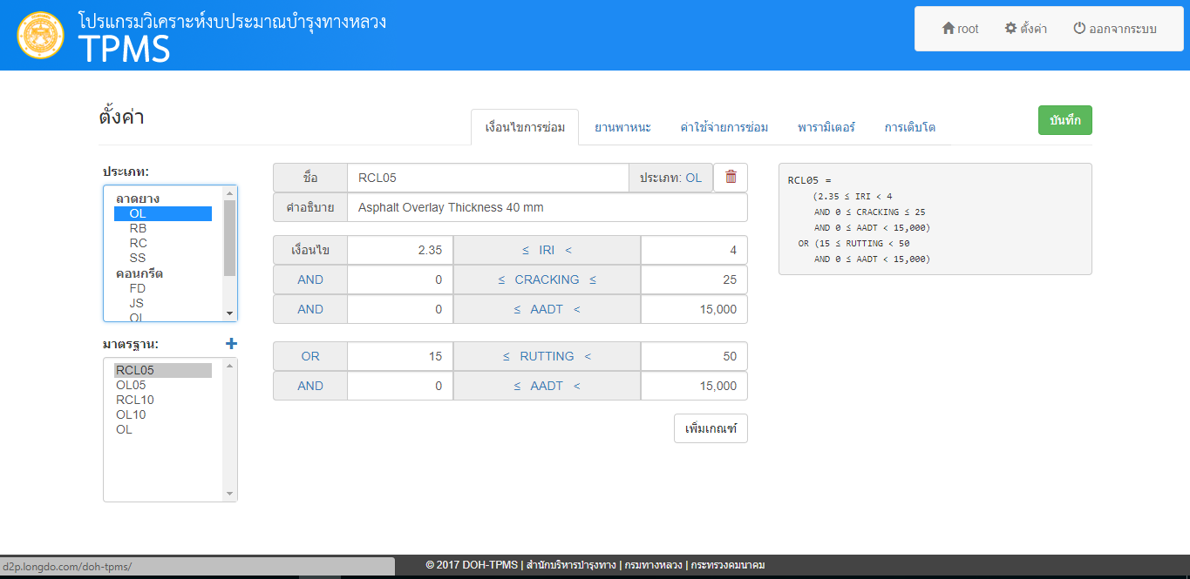
การปรับปรุงโปรแกรมบริหารบำรุงทาง (TPMS)
ปรับปรุงโปรแกรมบริหารงานบำรุงทาง (TPMS)
2) สามารถกำหนดรูปแบบการซ่อมบำรุงให้สอดคล้องกับปัจจุบัน และปรับเปลี่ยนเงื่อนไขการซ่อมบำรุงตามที่คณะทำงานของกรมทางหลวงต้องการ
หน้าจอปรับเปลี่ยนเงื่อนไขการซ่อมแบบเดิม
หน้าจอปรับเปลี่ยนเงื่อนไขการซ่อมปรับปรุงใหม่
ง่ายต่อการปรับเปลี่ยน และทำความเข้าใจ
ซึ่งจะเข้าไปแก้ไขได้เฉพาะ USER ที่ได้รับอนุญาตเท่านั้น

Slide 52
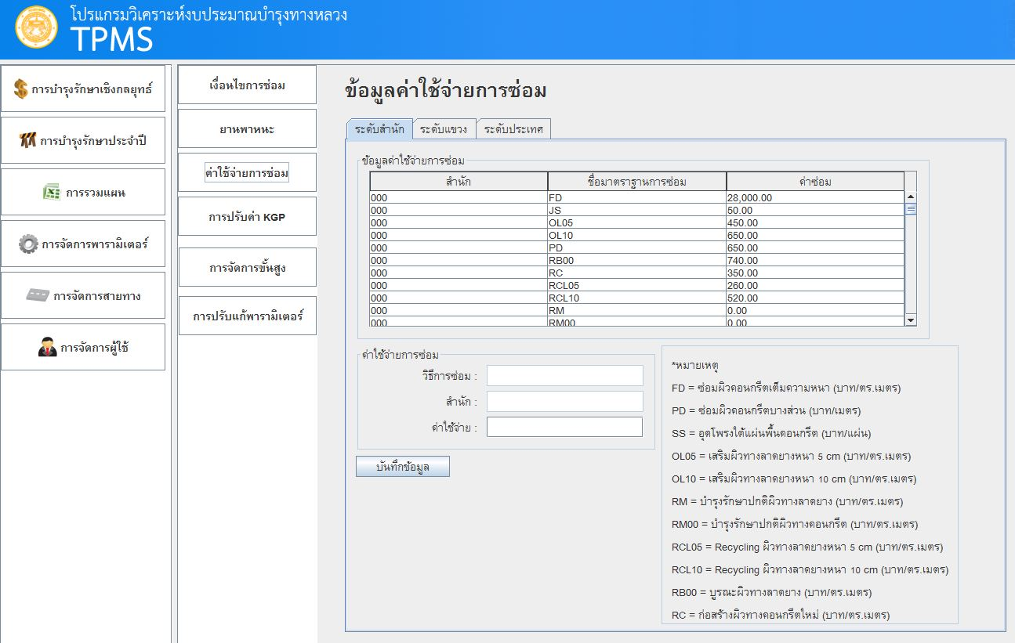
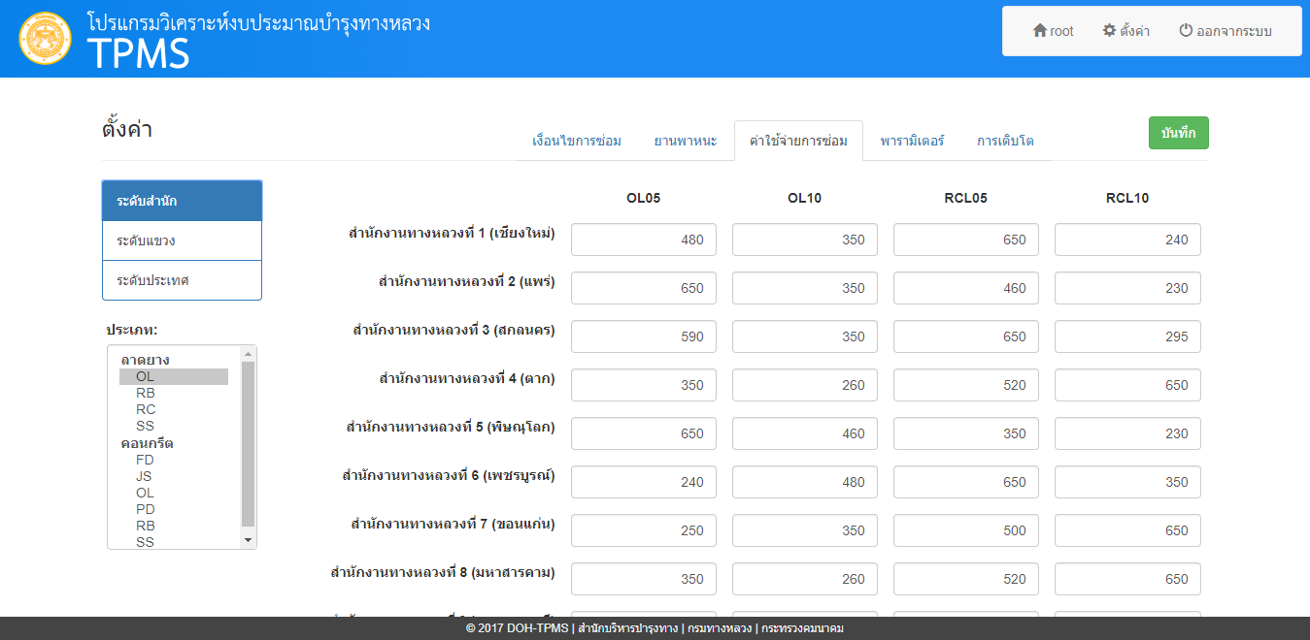
การปรับปรุงโปรแกรมบริหารบำรุงทาง (TPMS)
ปรับปรุงโปรแกรมบริหารงานบำรุงทาง (TPMS)
3) ดำเนินการให้ผู้ใช้งานสามารถลด เพิ่มเติม และแก้ไขวิธีการซ่อมบำรุงและราคาต่อหน่วยเพื่อให้ได้ข้อมูลที่เป็นปัจจุบัน
หน้าจอปรับเปลี่ยนค่าใช้จ่ายการซ่อมแบบเดิม
หน้าจอปรับเปลี่ยนค่าใช้จ่ายการซ่อมแบบปรับปรุงใหม่
ง่ายต่อการปรับเปลี่ยน และทำความเข้าใจ
ซึ่งจะเข้าแก้ไขได้เฉพาะ USER ที่ได้รับอนุญาตเท่านั้น

Slide 53
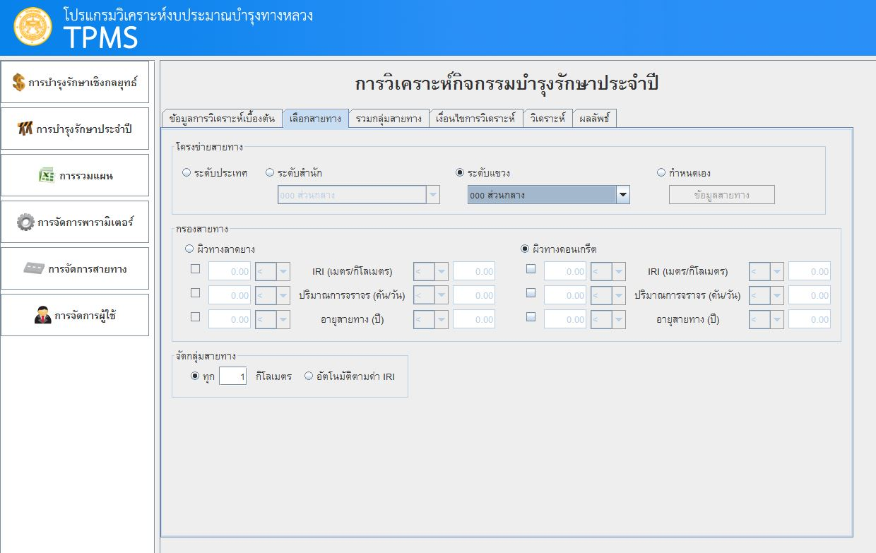
การปรับปรุงโปรแกรมบริหารบำรุงทาง (TPMS)
ปรับปรุงโปรแกรมบริหารงานบำรุงทาง (TPMS)
4) ปรับปรุงเงื่อนไขในการวิเคราะห์งบประมาณ เพื่อตอบสนองความต้องการของผู้ใช้งาน โดยทางที่ปรึกษาได้ทำการปรับปรุงระบบ TPMS ในการวิเคราะห์ประจำปี ซึ่งมีรายละเอียด ดังนี้
สามารถกำหนดวงเงินแยกในแต่ละกิจกรรมซ่อมบำรุงตามที่กรมทางหลวงกำหนด
กำหนดวงเงินแยกในแต่ละหน่วยงาน เพื่อเป็นการกระจายงบประมาณไปยังแต่ละหน่วยงาน ก่อนทำการวิเคราะห์
กิจกรรมบำรุงรักษาประจำปีแบบเดิม
ไม่มีการกระจายงบประมาณตามหน่วยงาน และวิธีการซ่อม

Slide 54
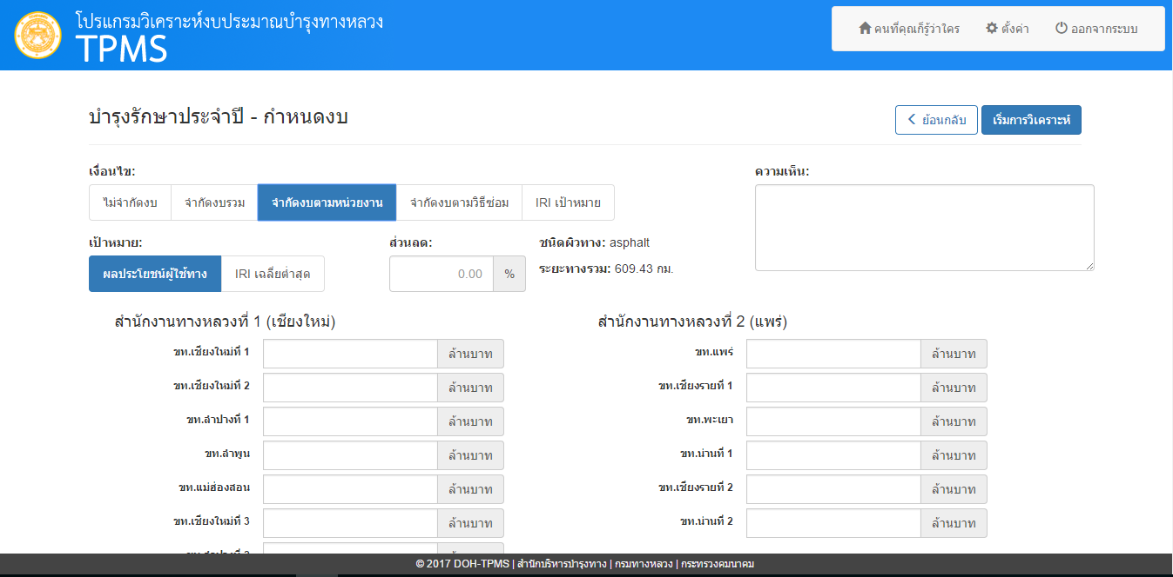
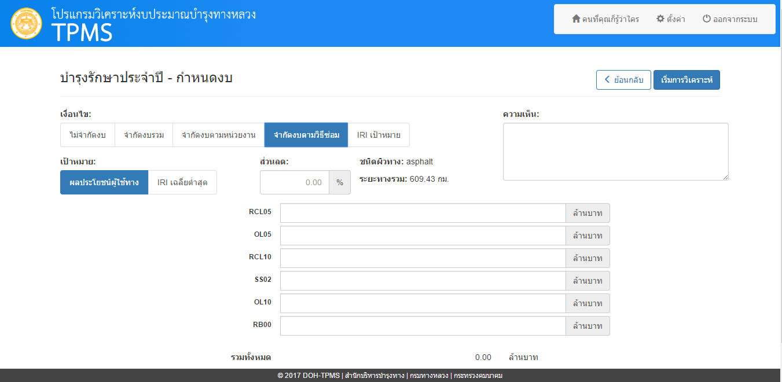
การปรับปรุงโปรแกรมบริหารบำรุงทาง (TPMS)
ปรับปรุงโปรแกรมบริหารงานบำรุงทาง (TPMS)
กระจายงบประมาณตามหน่วยงาน
กระจายงบประมาณตามวิธีการซ่อมบำรุง

Slide 55
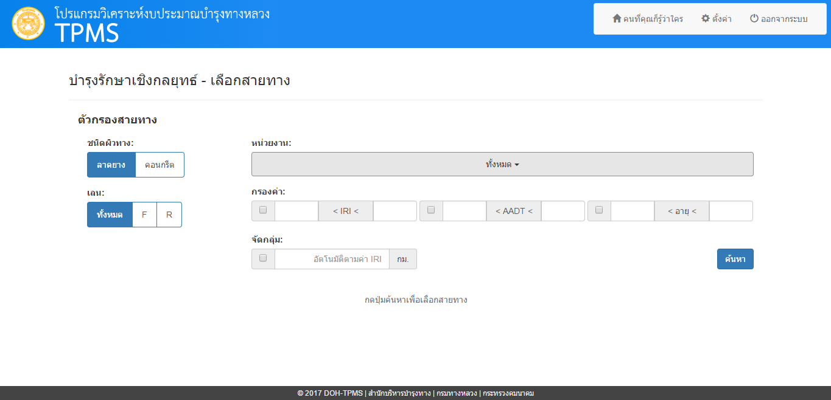
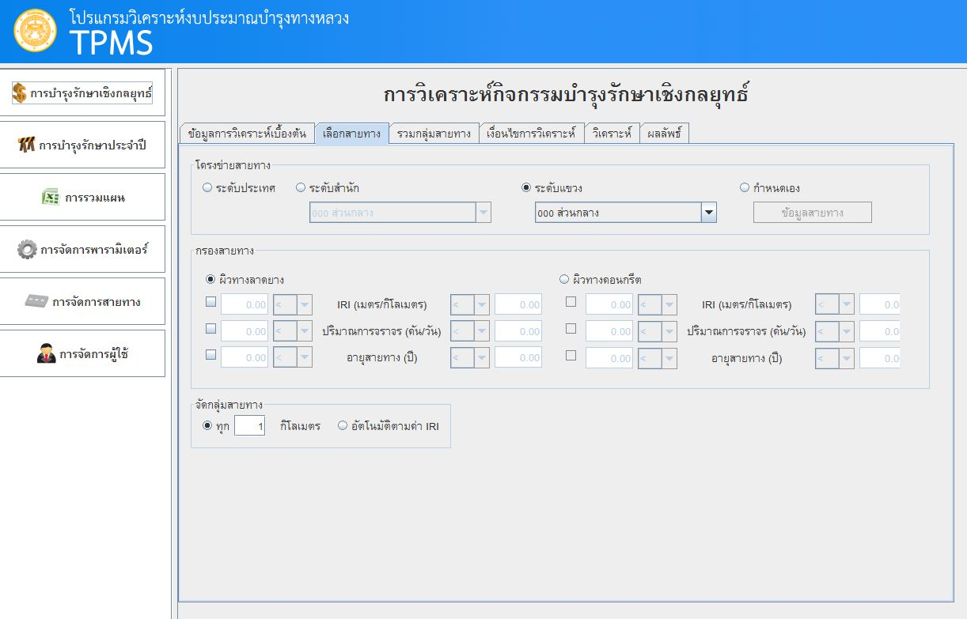
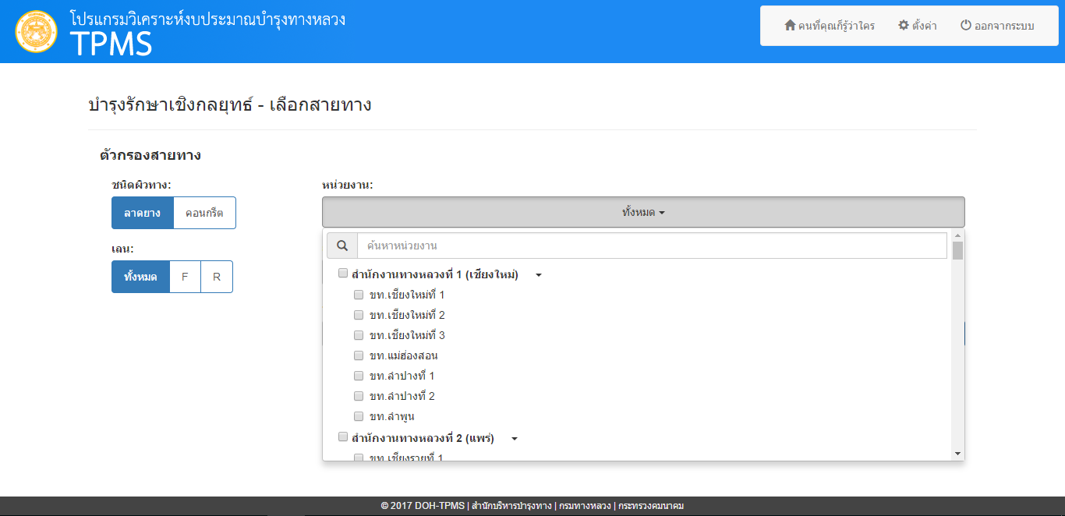
การปรับปรุงโปรแกรมบริหารบำรุงทาง (TPMS)
ปรับปรุงโปรแกรมบริหารงานบำรุงทาง (TPMS)
5) ปรับปรุงรูปแบบการเลือกข้อมูลสายทางที่ใช้ในการวิเคราะห์ให้สะดวกต่อการใช้งานยิ่งขึ้น โดยผู้ใช้งานสามารถเลือกลักษณะของสายทางที่จะทำการวิเคราะห์ คือ วิเคราะห์ถนนลาดยาง หรือคอนกรีต กำหนดช่วงค่า IRI ของสายทางรวมถึงปริมาณจราจร เพื่อคัดกรองสายทางที่ต้องการ
คัดกรองลักษณะสายทางที่จะทำการวิเคราะห์
หน้าจอเลือกหน่วยงานแบบเดิม
เลือกหน่วยงานที่จะทำการวิเคราะห์

Slide 56
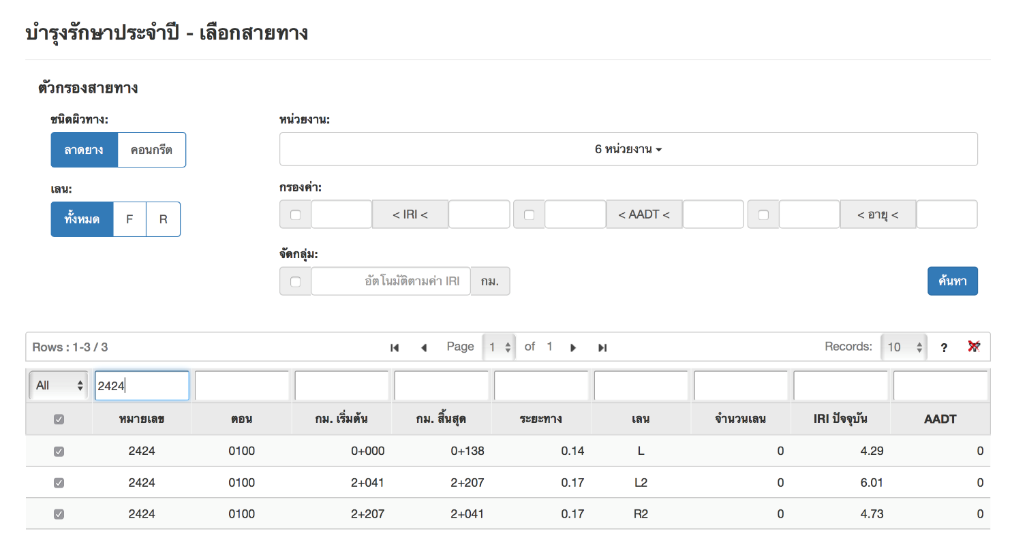
การปรับปรุงโปรแกรมบริหารบำรุงทาง (TPMS)
ปรับปรุงโปรแกรมบริหารงานบำรุงทาง (TPMS)
5) ปรับปรุงรูปแบบการเลือกข้อมูลสายทางที่ใช้ในการวิเคราะห์ให้สะดวกต่อการใช้งานยิ่งขึ้น โดยผู้ใช้งานสามารถเลือกลักษณะของสายทางที่จะทำการวิเคราะห์ คือ วิเคราะห์ถนนลาดยาง หรือคอนกรีต กำหนดช่วงค่า IRI ของสายทางรวมถึงปริมาณจราจร เพื่อคัดกรองสายทางที่ต้องการ
สามารถค้นหาและเลือกสายทางจากข้อมูลที่ต้องการได้
สามารถลำดับข้อมูลเพื่อความสะดวกในการเลือกสายทาง
เพิ่มเติมการเลือกทิศทางการจราจรได้

Slide 57
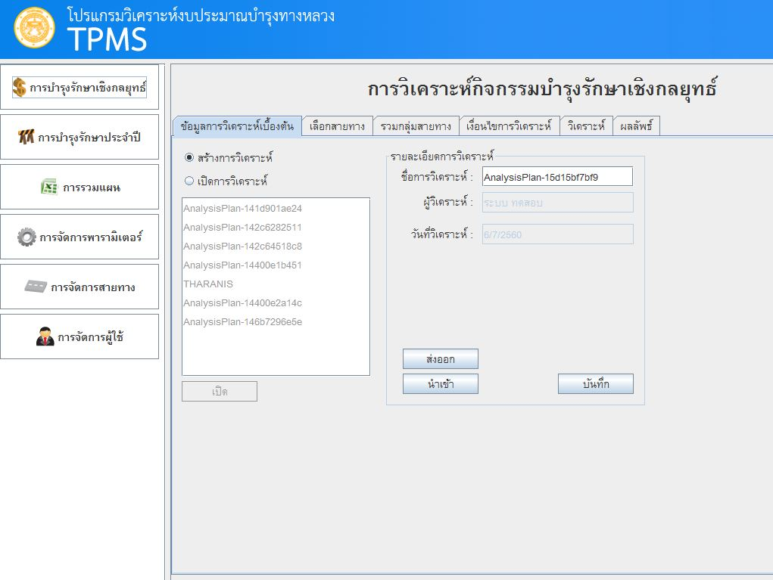
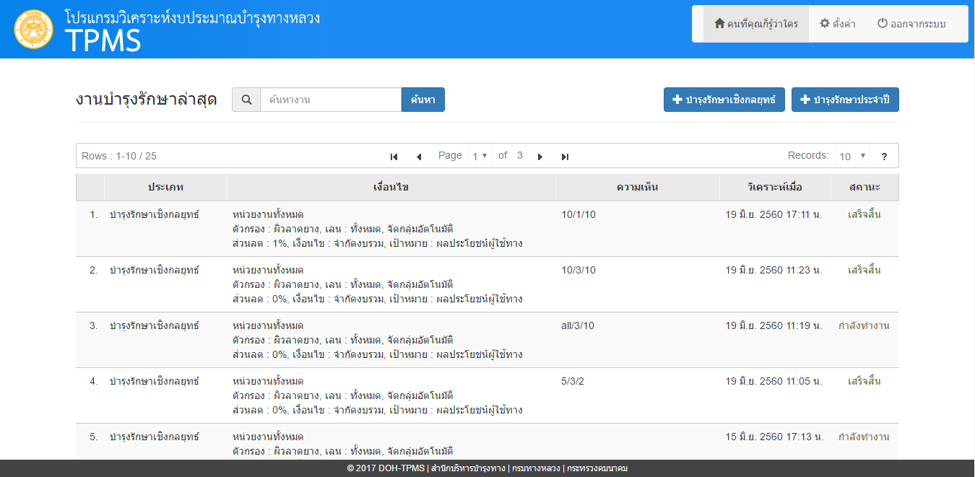
การปรับปรุงโปรแกรมบริหารบำรุงทาง (TPMS)
ปรับปรุงโปรแกรมบริหารงานบำรุงทาง (TPMS)
6) ปรับปรุงระบบ TPMS ให้สามารถบันทึกรายละเอียดโครงการที่ใช้ในการวิเคราะห์ เพื่อให้ผู้ใช้งานสามารถเรียกรายละเอียดของโครงการเดิม นำกลับมาแก้ไขหรือนำมาใช้ในการวิเคราะห์ใหม่ได้ พร้อมทั้งระบุสถานะของการสั่งการวิเคราะห์ในแต่ละครั้ง
หน้าจอการวิเคราะห์
หน้าจอแสดงสถานะการวิเคราะห์และแผนที่เคยทำการวิเคราะห์ไปแล้ว
ที่ปรึกษาเพิ่มเติมการจัดเก็บแผนการวิเคราะห์
ซึ่งสามารถเข้าดูแผน และแก้ไขได้ โดยจะมีรายละเอียดการสั่งวิเคราะห์
และช่องแสดงสถานะการวิเคราะห์

Slide 58
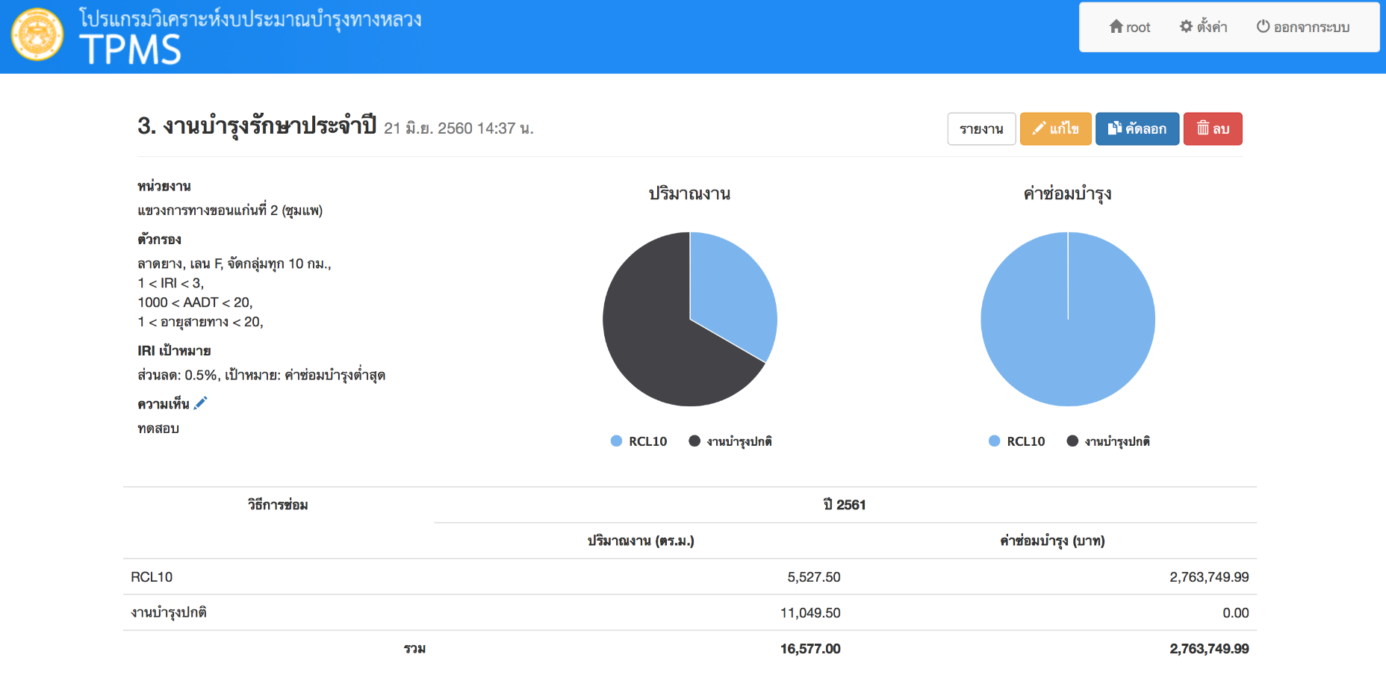
การปรับปรุงโปรแกรมบริหารบำรุงทาง (TPMS)
ปรับปรุงโปรแกรมบริหารงานบำรุงทาง (TPMS)
6) ปรับปรุงระบบ TPMS ให้สามารถบันทึกรายละเอียดโครงการที่ใช้ในการวิเคราะห์ เพื่อให้ผู้ใช้งานสามารถเรียกรายละเอียดของโครงการเดิม นำกลับมาแก้ไขหรือนำมาใช้ในการวิเคราะห์ใหม่ได้ พร้อมทั้งระบุสถานะของการสั่งการวิเคราะห์ในแต่ละครั้ง

Slide 59
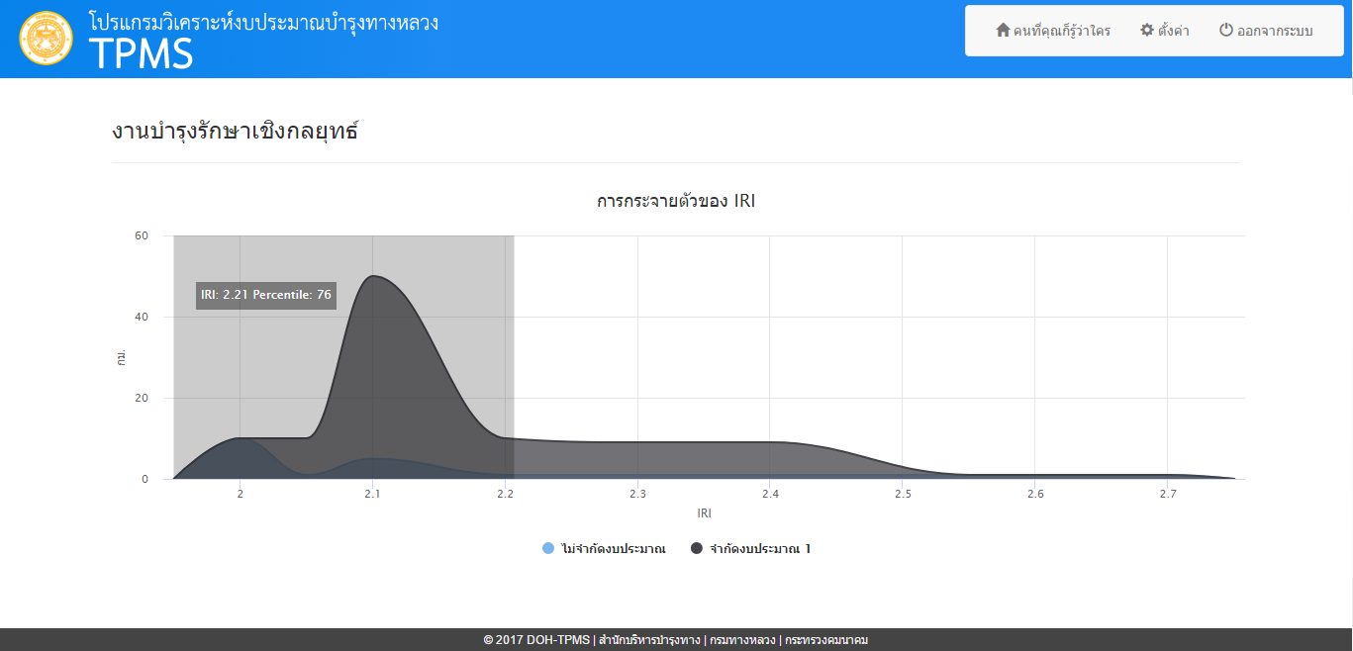
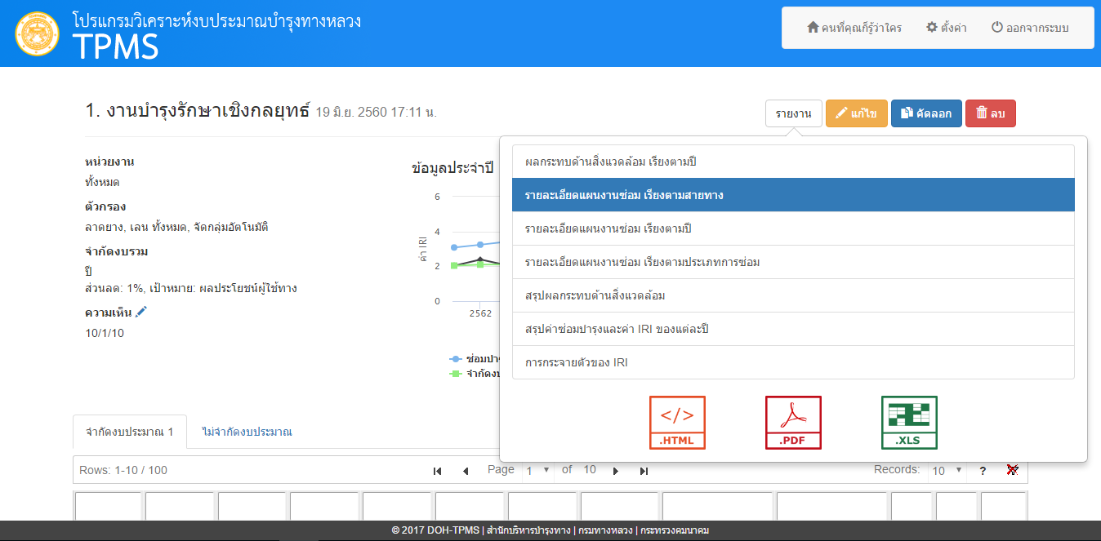
การปรับปรุงโปรแกรมบริหารบำรุงทาง (TPMS)
ปรับปรุงโปรแกรมบริหารงานบำรุงทาง (TPMS)
7) ที่ปรึกษาได้ปรับเปลี่ยนการส่งออกรายงานให้สามารถแสดงผล และส่งออกข้อมูลผลการวิเคราะห์ ทั้งในลักษณะตาราง และแผนภูมิ ได้ในรูปแบบที่กรมทางหลวงกำหนด เช่น รูปแบบ Excel, .PDF, รูปภาพ และรายงานรูปแบบ Dynamic Report
เพื่อง่ายในการจัดเก็บผลการวิเคราะห์ และนำไปใช้งาน
Dynamic Report
หน้าจอส่งออกรายงาน

Slide 60
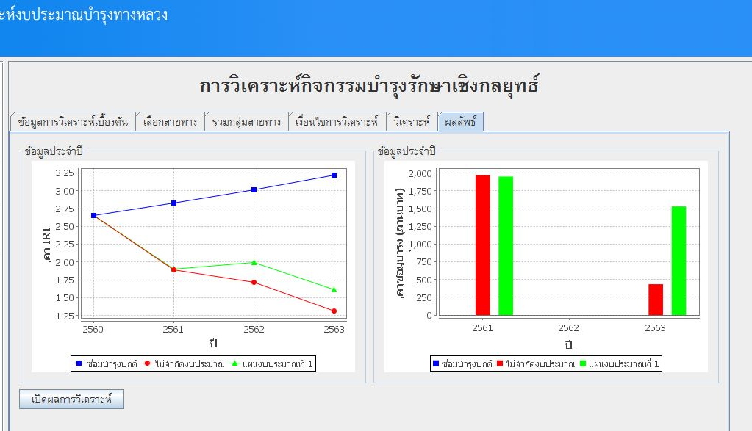
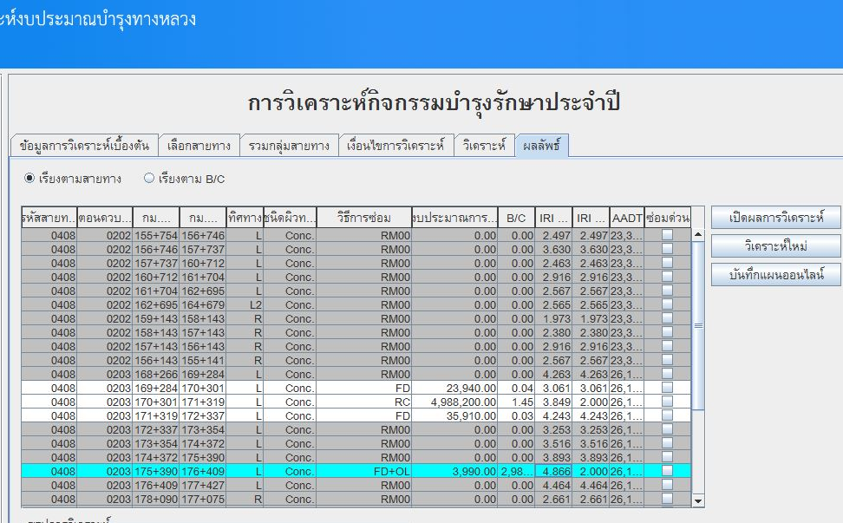
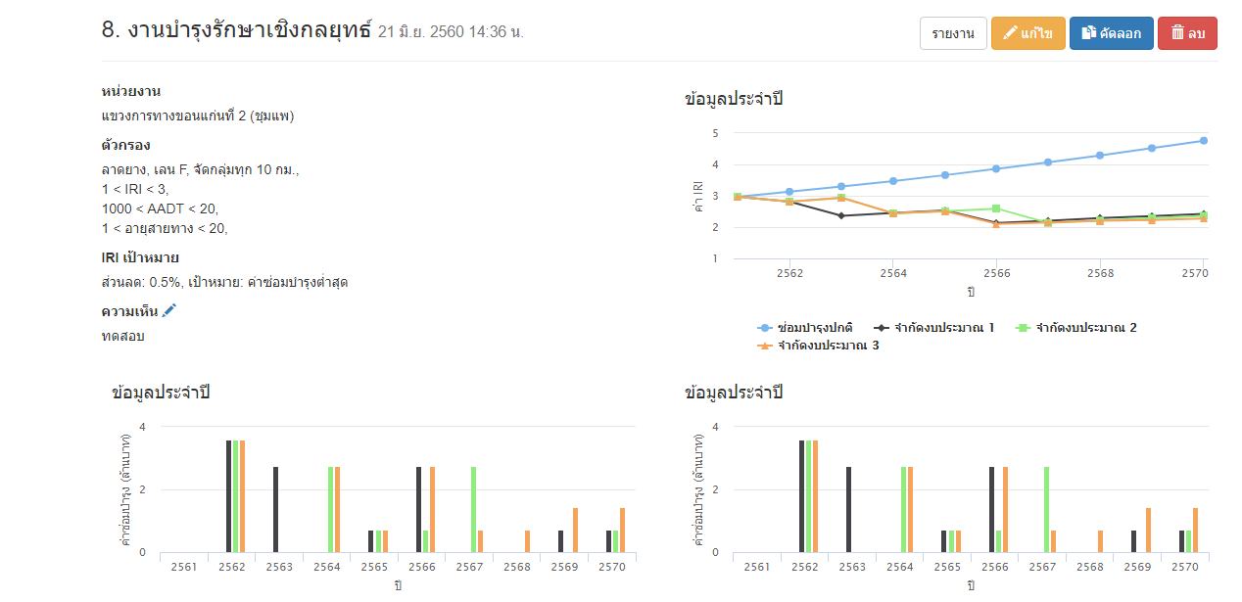
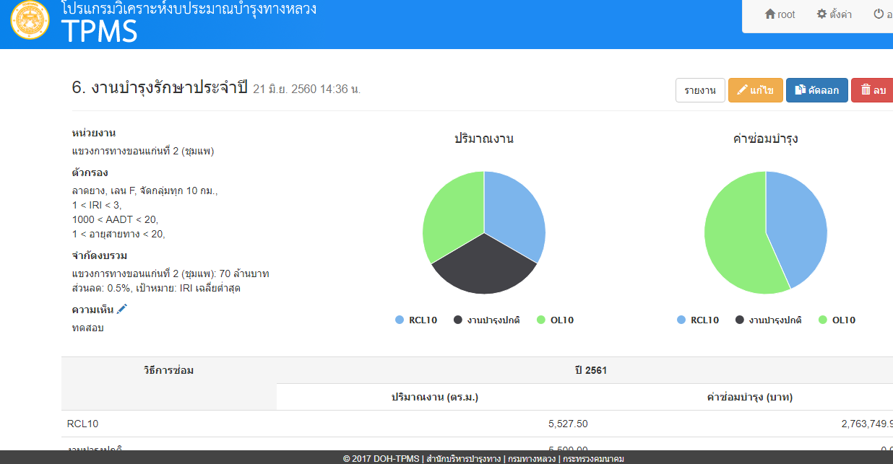
การปรับปรุงโปรแกรมบริหารบำรุงทาง (TPMS)
ปรับปรุงโปรแกรมบริหารงานบำรุงทาง (TPMS)
การวิเคราะห์กิจกรรมบำรุงรักษาเชิงกลยุทธ์
การวิเคราะห์กิจกรรมบำรุงรักษาประจำปี
กราฟแสดงผลการวิเคราะห์แบบเดิม
กราฟแสดงผลการวิเคราะห์แบบปรับปรุงใหม่

Slide 61
การปรับปรุงโปรแกรมบริหารบำรุงทาง (TPMS)
ปรับปรุงโปรแกรมบริหารงานบำรุงทาง (TPMS)
8) ทำการเชื่อมต่อข้อมูลที่จำเป็นสำหรับใช้ในการวิเคราะห์ข้อมูล เช่น ระบบสารสนเทศโครงข่ายทางหลวง (RoadNet),
ระบบฐานข้อมูลงานวิเคราะห์และตรวจสอบสภาพทาง (MIIS), ระบบข้อมูลทะเบียนทางหลวง (HRIS) โดยทำการปรับค่าพารามิเตอร์ต่างๆ ให้สอดคล้องกับระบบ TPMS เพื่อง่ายในการดึงข้อมูลมาทำการวิเคราะห์

Slide 62
การปรับปรุงโปรแกรมบริหารบำรุงทาง (TPMS)
ปรับปรุงโปรแกรมบริหารงานบำรุงทาง (TPMS)
การเชื่อมต่อข้อมูลที่จำเป็นสำหรับใช้ในการวิเคราะห์
1. สร้างตารางเพื่อเก็บข้อมูลในระบบ Roadnet
2. ใช้ข้อมูลสายทาง
3. ดึงข้อมูล AADT
4. ดึงปีที่ซ่อมล่าสุด
5. ตัดสายทางเป็นช่วงละ 1 กม. และนำข้อมูลสายทางของระบบ Roadnet
6. นำข้อมูลสำรวจล่าสุดของระบบ Roadnet
7. ดึงข้อมูลสำรวจจากฐานข้อมูล MIIS
8. บันทึกค่าอื่นๆ ที่เกิดจากการคำนวณ เช่น SNC

Slide 63
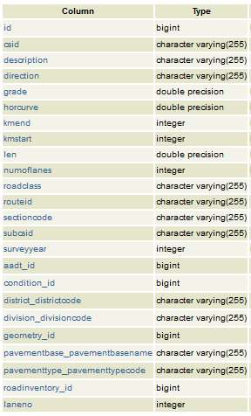
การปรับปรุงโปรแกรมบริหารบำรุงทาง (TPMS)
ปรับปรุงโปรแกรมบริหารงานบำรุงทาง (TPMS)
1. สร้างตารางเพื่อเก็บข้อมูลในระบบ Roadnet
ส่วนหนึ่งของตารางข้อมูล

Slide 64
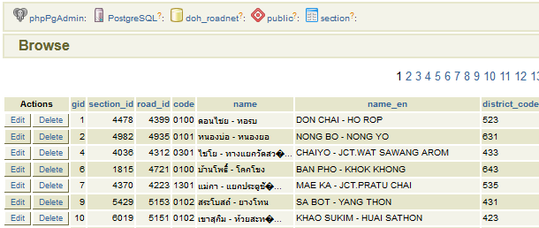
การปรับปรุงโปรแกรมบริหารบำรุงทาง (TPMS)
ปรับปรุงโปรแกรมบริหารงานบำรุงทาง (TPMS)
2. ใช้ข้อมูลสายทางของระบบ HRIS จากตาราง road, section และ section_part ซึ่งเชื่อมต่อกับฐานข้อมูล Roadnet
อยู่แล้วด้วยวิธี replication เป็นข้อมูลตั้งต้น
ข้อมูลหมายเลขสายทาง, กม.

Slide 65
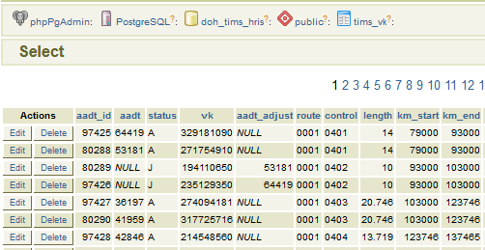
การปรับปรุงโปรแกรมบริหารบำรุงทาง (TPMS)
ปรับปรุงโปรแกรมบริหารงานบำรุงทาง (TPMS)
3. ดึงข้อมูล AADT ปีล่าสุดจากฐานข้อมูล TIMS ตาราง tims_vk และ tims_aadt_station_type ซึ่งเชื่อมต่อมาด้วยวิธี replication

Slide 66

การปรับปรุงโปรแกรมบริหารบำรุงทาง (TPMS)
ปรับปรุงโปรแกรมบริหารงานบำรุงทาง (TPMS)
4. ดึงปีที่ซ่อมล่าสุด จากระบบ Plannet ผ่านทาง Web Service

Slide 67

การปรับปรุงโปรแกรมบริหารบำรุงทาง (TPMS)
ปรับปรุงโปรแกรมบริหารงานบำรุงทาง (TPMS)
5. เมื่อเติมข้อมูลระดับตอนควบคุมครบแล้ว จะตัดสายทางเป็นช่วงละ 1 กม. และนำข้อมูลสายทางของระบบ Roadnet
จากตาราง subsection, lane มาเติม

Slide 68

การปรับปรุงโปรแกรมบริหารบำรุงทาง (TPMS)
ปรับปรุงโปรแกรมบริหารงานบำรุงทาง (TPMS)
6. นำข้อมูลสำรวจล่าสุดของระบบ Roadnet จากตาราง survey, survey_point, survey_ac และ survey_conc มาเติม

Slide 69

การปรับปรุงโปรแกรมบริหารบำรุงทาง (TPMS)
ปรับปรุงโปรแกรมบริหารงานบำรุงทาง (TPMS)
7. ดึงข้อมูลสำรวจจากฐานข้อมูล MIIS ตาราง s_deflection, s_deflection_fwd_km, s_iri, s_iri_km และ s_iri_m
ซึ่งเชื่อมมาด้วยวิธี replication
8. บันทึกค่าอื่นๆ ที่เกิดจากการคำนวณ เช่น SNC

Slide 70

การปรับปรุงโปรแกรมบริหารบำรุงทาง (TPMS)
ปรับปรุงโปรแกรมบริหารงานบำรุงทาง (TPMS)
9) กำหนดสิทธิการใช้งานระบบ TPMS เพื่อเป็นการป้องกันการเข้าถึงข้อมูลของกรมทางหลวง และการเข้าไปปรับเปลี่ยนเงื่อนไขการซ่อมบำรุง ข้อมูลยานพาหนะ ราคาต่อหน่อย และการแก้ไขค่าพารามิเตอร์ต่างๆ โดยใช้ชื่อผู้ใช้ และรหัสผ่านเดียวกันกับระบบ RoadNet ซึ่งแต่ละบัญชีผู้ใช้จะถูกจำกัดสิทธิตามความต้องการของกรมทางหลวง
หน้าจอลงชื่อเข้าใช้

Slide 71
การปรับปรุงโปรแกรมบริหารบำรุงทาง (TPMS)
ปรับปรุงโปรแกรมบริหารงานบำรุงทาง (TPMS)
9) กำหนดสิทธิการใช้งานระบบ TPMS เพื่อเป็นการป้องกันการเข้าถึงข้อมูลของกรมทางหลวง และการเข้าไปปรับเปลี่ยนเงื่อนไขการซ่อมบำรุง ข้อมูลยานพาหนะ ราคาต่อหน่อย และการแก้ไขค่าพารามิเตอร์ต่างๆ โดยใช้ชื่อผู้ใช้ และรหัสผ่านเดียวกันกับระบบ RoadNet ซึ่งแต่ละบัญชีผู้ใช้จะถูกจำกัดสิทธิตามความต้องการของกรมทางหลวง
 | วิเคราะห์ งบประมาณรายพื้นที่ | วิเคราะห์งบประมาณ ทั้งประเทศ | แก้ไข การตั้งค่า | เพิ่มเติมผู้ใช้งาน
ผู้บริหาร (Executive) | / | / | - | -
เจ้าหน้าที่ส่วนกลาง (Supervisor) | / | / | - | -
เจ้าหน้าท้องที่ | / | - | - | -
Admin | / | / | / | /

Slide 72

การปรับปรุงโปรแกรมบริหารบำรุงทาง (TPMS)
ปรับปรุงโปรแกรมบริหารงานบำรุงทาง (TPMS)
ที่ปรึกษาได้ทำการทดสอบระบบ และรับฟังความคิดเห็นเพิ่มเติมจากคณะทำงานกรมทางหลวง
ในวันที่ 27 มิถุนายน ซึ่งสามารถสรุปประเด็นที่ต้องทำการแก้ไขเพิ่มเติม ดังนี้
 | คุณสมบัติเครื่องคอมพิวเตอร์แม่ข่าย | สถานะ
1 | ส่วนหน้าจอการเลือกสายทางต้องการให้ที่ปรึกษาเพิ่มช่องตารางระบุแขวงที่ทำการเลือกเพื่อง่ายต่อการกรองข้อมูลก่อนการวิเคราะห์ และตัดช่องตารางที่บอกจำนวณช่องจราจรออก พร้อมทั้งแก้ไขการกรองข้อมูลให้เรียบร้อย | กำลังดำเนินงาน
2 | ต้องการให้ระบบสามารถส่งออกรายงานสายทางที่ทำการคัดเลือเลือกและกรองข้อมูลก่อนทำการวิเคราะห์ เพื่อนำมาตรวจสอบโดยคณะทำงานกรมทางหลวง จากนั้นนำเข้าข้อมูลที่ตรวจสอบแล้วกลับเข้าในระบบ เพื่อทำการวิเคราะห์ต่อไป | กำลังดำเนินงาน
3 | ในหน้าจอการวิเคราะห์การบำรุงรักษาประจำปี คณะทำงานต้องการให้ตัดช่องใส่ส่วนลดออกไป เนื่องจากไม่ได้นำไปใช้ในการวิเคราะห์ | กำลังดำเนินงาน
4 | ในหน้าจอเก็บข้อมูลที่ได้ทำการวิเคราะห์ อยากให้แสดงสถานะการทำการวิเคราะห์ โดยแสดงในรูปของความก้าวหน้า (เปอร์เซ็นต์) | มีข้อจำกัด
5 | ในส่วนการแสดงรายงาน Dynamic Report อยากให้เพิ่มกรอบสรุปข้อมูล เช่น ค่าเฉลี่ย IRI ส่วนเบียงเบนมาตรฐาน และงบประมาณที่ใช้ เป็นต้น และเติมสีแรเงาพื้นที่ใต้กราฟ | กำลังดำเนินงาน
6 | ในหน้าผลการิเคราะห์ การบำรุงรักษาเชิงกลยุทธ์ อยากให้ทางที่ปรึกษาเพิ่ม Pile Chart สรุปแยกตามประเภทการซ่อม เทียบกับงบประมาณที่ใช้ในแต่ละวิธีการซ่อม โดยมีแถบให้กดแสดงข้อมูลดังกล่าวแบบแยกปี
Notes:
ใส่คอมเม้นกรรมการ

Slide 73

การปรับปรุงโปรแกรมบริหารบำรุงทาง (TPMS)
ปรับปรุงโปรแกรมบริหารงานบำรุงทาง (TPMS)
 | คุณสมบัติเครื่องคอมพิวเตอร์แม่ข่าย | สถานะ
7 | ในช่องส่งออกรายงาน ต้องการให้เรียงลำดับตามความสำคัญในการใช้งาน เพื่อง่ายต่อการค้นหาและเลือกใช้งาน | กำลังดำเนินงาน
8 | ในหน้าจอการตั้งค่า คณะทำงานต้องการให้แยกชนิดผิวที่จะทำการแก้ไขให้ชัดเจน ซึ่งได้แก่ ลาดยาง และคอนกรีต เพิ่มคำอธิบายในส่วนที่ใช้ตัวย่อ และทำการบันทึก วัน เวลา และผู้ใช้งาน ที่เข้าแก้ไขล่าสุด
9 | โดยทุกหน้าการใช้งาน ทางคณะทำงานต้องการให้เรียงลำดับสำนักทางหลวงให้เป็นไปในทิศทางเดียวกัน เพื่อป้องกันการสับสน และง่ายในการคัดกรองข้อมูล
Notes:
ใส่คอมเม้นกรรมการ

Slide 74
การปรับปรุงโปรแกรมบริหารบำรุงทาง (TPMS)
เตรียมการขอ IP Address และ Domain name
www.tpms.doh.go.th
http://d2p.longdo.com/doh-tpms/

Slide 75

การปรับปรุงโปรแกรมบริหารบำรุงทาง (TPMS)
  การจัดซื้อคอมพิวเตอร์และอุปกรณ์สนับสนุน
 | คุณสมบัติเครื่องคอมพิวเตอร์แม่ข่าย | คุณสมบัติเครื่องคอมพิวเตอร์ที่ทำการจัดซื้อ
1 | มีหน่วยประมวลผลกลาง (CPU) แบบ 8 แกนหลัก (8 core) หรือดีกว่า สำหรับคอมพิวเตอร์แม่ข่าย (Server) ดยเฉพาะและมีความเร็วสัญญาณนาฬิกาไม่น้อยกว่า 2.4 GHz จำนวนไม่น้อยกว่า 2 หน่วย | Intel Xeon E5-2640 v4 (2.4GHz, 8-core, 90W, 2 Processor)
2 | CPU รองรับการประมวลผลแบบ 64 bit มีหน่วยความจำแบบ Cache Memory ไม่น้อยกว่า 20 MB | 20 MB L3 Cache, 64 bit
3 | มีหน่วยความจำหลัก (RAM) ชนิด ECC DDR3 หรือดีกว่า ขนาดไม่น้อยกว่า 32 GB | 64 GB (4x16) RDIMM, 2400 MT/s, Dual Rank, x8 Data Width
4 | สนับสนุนการทำงาน RAID ไม่น้อยกว่า RAID 0, 1, 5 | PERC H730 Integrated RAID Controller, 1GB (Raid 0,1,5)
5 | มีหน่วยจัดเก็บข้อมูล (Hard Drive) ชนิด SCSI หรือ SAS หรือ SATA ที่มีความเร็วรอบไม่น้อยกว่า 7,200 รอบต่อนาที หรือ ชนิด Solid State Drives หรือดีกว่า และมีความจุไม่น้อยกว่า 450 GB จำนวนไม่น้อยกว่า 4 หน่วย | 4 x 2TB 7.2K RPM NLSAS 512n 3.5in Hot-plug Hard Drive
6 | มี DVD-ROM หรือดีกว่า แบบติดตั้งภายใน หรือติดตั้งภายนอก จำนวน 1 หน่วย | DVD ROM,SATA, INTERNAL
7 | มีช่องเชื่อมต่อระบบเครือข่าย (Network Interface) แบบ 10/100/1000 Base-T หรือดีกว่า จำนวนไม่น้อยกว่า 2 ช่อง | Broadcom 5720 QP 1Gb Network Daughter Card
8 | Power Supply แบบ Redundant Power Supply หรือ Hot Swap จำนวน 2 หน่วย | Dual, Hot-plug, Redundant Power Supply (1+1), 495W

Slide 76
แผนการดำเนินงาน

Slide 77
สรุปการส่งมอบเอกสารรายงาน
รายงานและเอกสาร | จำนวน (ฉบับ) | กำหนดส่ง
รายงานเบื้องต้น (Inception Report) | 20 | 28 ตุลาคม 2559 (30 วัน นับถัดจากวันลงนามในสัญญา)
รายงานความก้าวหน้าครั้งที่ 1 (Progress Report I) | 20 | 28 ธันวาคม 2559 (90 วัน นับถัดจากวันลงนามในสัญญา)
รายงานขั้นกลาง (Interim Report) | 20 | 28 มีนาคม 2560 (180 วัน นับถัดจากวันลงนามในสัญญา)
รายงานความก้าวหน้าครั้งที่ 2 (Progress Report II) | 20 | 26 มิถุนายน 2560 (270 วัน นับถัดจากวันลงนามในสัญญา)
ร่างรายงานฉบับสมบูรณ์ (Draft Final Report) | 20 | 26 กรกฎาคม 2560 (300 วัน นับถัดจากวันลงนามในสัญญา)
รายงานฉบับสมบูรณ์ (Final Report) | 150 | 22 กันยายน 2560 (360 วัน นับถัดจากวันลงนามในสัญญา)
รายงานย่อสำหรับผู้บริหาร (Executive Summary Report) | 20
รายงานสรุปผลการวิเคราะห์งบประมาณ | 20
คู๋มือการใช้งานระบบ | 150
คู๋มือการดูแลรักษาระบบ | 20
CD ในรูปแบบ Digital File | 20

Slide 78
การดำเนินงานในลำดับถัดไป
ขอบเขตของงาน | กำหนดเสร็จ | ผลการดำเนินงาน
5. ดำเนินการจัดซื้อคอมพิวเตอร์และอุปกรณ์สนับสนุน โดยมีรายละเอียดของคุณสมบัติ เครื่องคอมพิวเตอร์แม่ข่าย | Draft Final
6. ดำเนินการติดตั้งระบบที่ได้ดำเนินการเพิ่มประสิทธิภาพ และทดสอบระบบให้สอดคล้องกับวัตถุประสงค์ และขอบเขตการดำเนินงานที่กำหนด | Draft Final
7. จัดทำวิดีทัศน์สื่อการสอน การใช้งานโปรแกรม TPMS สำหรับผู้ใช้งานทั้งส่วนกลางและ ส่วนภูมิภาค | Final
8. ดำเนินการอบรมสัมมนาถ่ายทอดวิธีการใช้งานระบบทั้งในส่วนภาคทฤษฎีและภาคปฏิบัติ แก่เจ้าหน้าที่กรมทางหลวงที่เกี่ยวข้อง จำนวน 1 วัน จำนวนไม่น้อยกว่า 60 คน | Final
9. จัดทำรายงานผลการศึกษา คู่มือการใช้งาน คู่มือการดูแลรักษาระบบ ให้สอดคล้องกับระบบที่ได้ดำเนินการพัฒนา | Final
Notes:
งานในลำดับถัดไป

Slide 79

การดำเนินงานในลำดับถัดไป
ดำเนินการอบรมสัมมนาถ่ายทอดวิธีการใช้งานระบบทั้งในส่วนภาคทฤษฎีและภาคปฏิบัติ
แก่เจ้าหน้าที่กรมทางหลวงที่เกี่ยวข้อง จำนวน 1 วัน จำนวนไม่น้อยกว่า 60 คน
ณ สำนักบริการคอมพิวเตอร์ มหาวิทยาลัยเกษตรศาสตร์
ช่วงวันที่ 4 – 15 กันยายน
Notes:
งานในลำดับถัดไป

Slide 80

จบการนำเสนอ
รายงานความก้าวหน้าฉบับที่ 2
(Progress Report II)
โครงการปรับปรุงโปรแกรมบริหารงานบำรุงทาง (TPMS)

Slide 81
การจัดทำแผนซ่อมบำรุงถนนผิวลาดยางและผิวคอนกรีต

Slide 82



การจัดทำแผนซ่อมบำรุงถนนผิวลาดยางและผิวคอนกรีตด้วยระบบ TPMS
  TOR การวิเคราะห์และจัดทำแผนซ่อมบำรุงทางหลวงโดยใช้ระบบ TPMS
  แผนซ่อมบำรุงถนนผิวลาดยาง
    แผนงานบำรุงทางประจำปีในระดับความละเอียดทุก 1 กิโลเมตร (แบบไม่จำกัดงบประมาณ)
      ระดับประเทศ
      ระดับสำนักทางหลวง/สำนักงานทางหลวง
      ระดับแขวงการทาง/สำนักงานบำรุงทาง
    การบำรุงรักษาทางในระยะยาวเพื่อใช้ในการวางแผนในระยะเวลา 5 ปี
      แบบไม่จำกัดงบประมาณ
      แบบจำกัดงบประมาณ
      แบบกำหนดดัชนีค่า IRI ให้ไม่เกินค่าที่กำหนด
  แผนซ่อมบำรุงถนนผิวคอนกรีต
    แผนงานบำรุงทางประจำปีในระดับความละเอียดทุก 1 กิโลเมตร (แบบไม่จำกัดงบประมาณ)
      ระดับประเทศ
      ระดับสำนักทางหลวง/สำนักงานทางหลวง
      ระดับแขวงการทาง/สำนักงานบำรุงทาง

Slide 83
การจัดทำแผนซ่อมบำรุงถนนผิวลาดยางและผิวคอนกรีตด้วยระบบ TPMS
  สรุป ระยะทางในการวิเคราะห์ TPMS
ชนิดผิวทาง | ระยะทางสำรวจที่ใช้วิเคราะห์ TPMS |  | ระยะทางหลังจากหักแล้ว | ระยะจริง |  | ระยะทาง 2 ช่อง
 | ทั่วประเทศ | สะพาน |  | ทั่วประเทศ | สะพาน | ทั่วประเทศ | สะพาน
ลาดยาง | 54,863.50 | 115.5 | 54,748.00 | 47,828.90 | 67.1 | 61,987.30 | 115.555
คอนกรีต | 2,918.20 | 8.9 | 2,909.30 | 1,835.10 | 3.1 | 4,681.00 | 8.963
รวม | 57,781.70 | 124.5 | 57,657.20 | 49,664.10 | 70.2 | 66,668.30 | 124.518
3 จังหวัดชายแดนใต้ | ระยะจริง | ระยะ 2 ช่อง
แขวงนราธิวาส | 651.157 | 780.778
แขวงปัตานี | 342.832 | 485.612
แขวงยะลา | 446.596 | 543.316
รวม | 1440.585 | 1809.706
ทางหลวงพิเศษ | ระยะจริง | ระยะ 2 ช่อง
บทพ. 2 | 100.837 | 394.836
บทพ. 2 | 98.593 | 364.361
บริษัททางยกระดับด | 62.691 | 146.279
รวม | 262.121 | 905.476
ทางลูกรัง | ระยะจริง | ระยะ 2 ช่อง
 | 699.561 | 781.109

Slide 84
การจัดทำแผนซ่อมบำรุงถนน ผิวลาดยาง ด้วย TPMS
เงื่อนไขในการจัดทำแผนซ่อมบำรุงถนนผิวลาดยาง
วิธีการซ่อม | เงื่อนไขการซ่อม
Paraslurry | 0 <= IRI <= 2.5 และ 0% < Cracking Area <= 5% หรือ Age => 3 ปี
AC Overlay 5.0 cm | 0 <= IRI <= 3 และ 0% < Cracking Area <= 5% และ อายุผิวทาง >= 2 ปี หรือ 0 mm <Rutting < 30 mm และ อายุผิวทาง >= 2 ปี
Milling+Overlay 5.0 cm | 0 <= IRI <= 3 และ 0% < Cracking Area <= 5% และ อายุผิวทาง >= 2 ปี หรือ 0 mm <Rutting < 50 mm และ อายุผิวทาง >= 2 ปี
Recycling 5 เซนติเมตร | 0 < IRI <= 100 และ 0% < Cracking Area < 100% และ AADT < 2,000 และ อายุผิวทาง >= 2 ปี หรือ 0 mm < Rutting <= 50mm และ AADT < 2,000)และ อายุผิวทาง >= 2 ปี
Recycling 10 เซนติเมตร | 0 < IRI <= 100 และ 0% < Cracking Area < 100% และ AADT >= 2,000 และ อายุผิวทาง >= 2 ปี หรือ 0 mm < Rutting <= 50mm และ AADT >= 2,000)และ อายุผิวทาง >= 2 ปี

Slide 85

การจัดทำแผนซ่อมบำรุงถนนผิวลาดยาง TPMS
  แผนซ่อมบำรุงถนนผิวลาดยาง
    ตัวอย่างแผนงานบำรุงทางประจำปีในระดับความละเอียดทุก 1 กิโลเมตร (แบบไม่จำกัดงบประมาณ)
      ระดับประเทศ
ตารางแสดง: จัดเรียงตามหมายเลขทางหลวง
หน่วยงาน: ทั้วประเทศ
ผู้ประมวล: ระบบทดสอบ
วันที่วิเคราะห์: 27 กรกฎาคม 2560
รุ่นข้อมูล: 1501132511694
แผนงานบำรุงทางประจำปี 2560
ลำดับที่ | สำนักทางหลวง | แขวงฯ/สำนักบำรุงทาง | ปี | ทางหลวงหมายเลข | ตอนควบคุม | ชื่อตอน | กม.เริ่มต้น - กม.สิ้นสุด | ระยะทาง (กม.) | ทิศทางการจราจร | วิธีซ่อมบำรุง | ปริมาณงาน (ตร.ม.) | ค่าซ่อมบำรุง | B/C | AADT (คัน/วัน) | IRI เมื่อไม่มีการซ่อมบำรุง | IRI หลังซ่อมบำรุง
1 | สำนักทางหลวงที่ 15 | แขวงการทางสงขลา | 2561 | 4 | 1401 | พรุพ้อ - เนินพิชัย | 000+664 - 000+677 | 3.01 | L2 | RCL10 | 18,078 | 17,354,879.38 | 25.136 | 27,229 | 2.15 | 1.65
2 | สำนักทางหลวงที่ 15 | แขวงการทางสงขลา | 2561 | 4 | 1401 | พรุพ้อ - เนินพิชัย | 000+959 - 000+972 | 2.01 | L2 | RCL10 | 12,078 | 11,594,880.07 | 23.457 | 27,229 | 2.3 | 1.8
3 | สำนักทางหลวงที่ 15 | แขวงการทางสงขลา | 2561 | 4 | 1401 | พรุพ้อ - เนินพิชัย | 000+495 - 000+500 | 1 | L2 | RCL10 | 6,030 | 5,788,799.97 | 25.522 | 27,239 | 2.12 | 1.62
4 | สำนักทางหลวงที่ 15 | แขวงการทางสงขลา | 2561 | 4 | 1401 | พรุพ้อ - เนินพิชัย | 000+359 - 000+913 | 0.55 | L2 | RCL10 | 3,324 | 3,191,039.94 | 52.583 | 27,206 | 6.5 | 2
5 | สำนักทางหลวงที่ 15 | แขวงการทางสงขลา | 2561 | 4 | 1401 | พรุพ้อ - เนินพิชัย | 000+914 - 000+917 | 3 | L2 | RCL10 | 13,514 | 12,972,960.61 | 48.331 | 27,229 | 3.23 | 2
6 | สำนักทางหลวงที่ 15 | แขวงการทางสงขลา | 2561 | 4 | 1401 | พรุพ้อ - เนินพิชัย | 000+918 - 000+924 | 6.01 | L2 | RCL10 | 27,027 | 25,945,921.21 | 37.747 | 27,229 | 2.13 | 1.63
7 | สำนักทางหลวงที่ 15 | แขวงการทางสงขลา | 2561 | 4 | 1401 | พรุพ้อ - เนินพิชัย | 000+925 - 000+926 | 2 | L2 | RCL10 | 9,005 | 8,644,320.20 | 32.168 | 27,229 | 2.51 | 2
8 | สำนักทางหลวงที่ 15 | แขวงการทางสงขลา | 2561 | 4 | 1401 | พรุพ้อ - เนินพิชัย | 000+927 - 000+929 | 2 | L2 | RCL10 | 9,009 | 8,648,640.40 | 40.331 | 27,229 | 2.85 | 2
9 | สำนักทางหลวงที่ 15 | แขวงการทางสงขลา | 2561 | 4 | 1401 | พรุพ้อ - เนินพิชัย | 000+930 - 000+931 | 2 | L2 | RCL10 | 9,005 | 8,644,320.20 | 43.867 | 27,229 | 3.02 | 2
10 | สำนักทางหลวงที่ 15 | แขวงการทางสงขลา | 2561 | 4 | 1401 | พรุพ้อ - เนินพิชัย | 000+359 - 000+354 | 9.01 | R2 | OL10 | 40,523 | 32,215,388.34 | 46.548 | 27,229 | 2.77 | 2
11 | สำนักทางหลวงที่ 15 | แขวงการทางสงขลา | 2561 | 4 | 1401 | พรุพ้อ - เนินพิชัย | 000+354 - 000+354 | 1 | R2 | RCL10 | 4,500 | 4,320,000.00 | 36.538 | 27,239 | 2.69 | 2
12 | สำนักทางหลวงที่ 15 | แขวงการทางสงขลา | 2561 | 4 | 1401 | พรุพ้อ - เนินพิชัย | 000+353 - 000+348 | 8.01 | R2 | RCL10 | 36,023 | 34,581,601.01 | 41.792 | 27,229 | 1.89 | 1.39
13 | สำนักทางหลวงที่ 15 | แขวงการทางสงขลา | 2561 | 4 | 1401 | พรุพ้อ - เนินพิชัย | 000+913 - 000+343 | 3.57 | R2 | RCL10 | 21,420 | 20,563,200.15 | 29.63 | 27,222 | 3.05 | 2

Slide 86
การจัดทำแผนซ่อมบำรุงถนนผิวลาดยาง TPMS
  แผนซ่อมบำรุงถนนผิวลาดยาง
    ตัวอย่างแผนงานบำรุงทางประจำปีในระดับความละเอียดทุก 1 กิโลเมตร (แบบไม่จำกัดงบประมาณ)
      ระดับประเทศ
งานซ่อมบำรุง | ปริมาณงาน (ตารางเมตร) | ค่าซ่อมบำรุง (บาท) | ระยะจริง (กิโลเมตร)
งานเสริมผิวหนา 5 ซ.ม. (OL05) | 24,585,400 | 56,063,403,790 | 25,579.68
ปรับระดับผิวเดิม และปูผิวใหม่หนา 5 ซ.ม. (OL05+Milling) | 14,492,042 | 11,521,174,842 | 2,833.10
บูรณะผิวทาง และปูผิวใหม่หนา 5 ซ.ม. (RCL05) | 47,005.00 | 27,967,975 | 9.40
บูรณะผิวทาง และปูผิวใหม่หนา 10 ซ.ม. (RCL10) | 111,631,334 | 107,166,077,098 | 20,635.68
งานฉาบผิว (Paraslurry Seal, SS02) | 15,034,392 | 1,578,611,235 | 2,808.25
งานบำรุงปกติ | 47,931 | 0 | 8.71
รวม | 265,838,104 | 176,357,234,941 | 51,874.82
สัดส่วนพื้นที่ซ่อมบำรุง
สัดส่วนงบประมาณ
สัดส่วนงบประมาณ

Slide 87
การจัดทำแผนซ่อมบำรุงถนนผิวลาดยาง TPMS
  แผนซ่อมบำรุงถนนผิวลาดยาง
    ตัวอย่างแผนงานบำรุงทางประจำปีในระดับความละเอียดทุก 1 กิโลเมตร (แบบไม่จำกัดงบประมาณ)
      ระดับสำนักทางหลวง/สำนักงานทางหลวง
ตารางแสดง: งบประมาณและค่าดัชนีความเรียบสากล (IRI)
หน่วยงาน: สำนักงานทางหลวงตาก
ผู้ประมวล: ระบบทดสอบ
วันที่วิเคราะห์: 03 กุมภาพันธ์ 2559
รุ่นข้อมูล: 17807354044968
แผนงานบำรุงทางประจำปี 2560
หมายเลขทางหลวง | ลำดับที่ | สำนักทางหลวง | แขวงฯ/สำนักบำรุงทางฯ | ปี | ตอนควบคุม | ชื่อตอน | กม.เริ่มต้น | กม.สิ้นสุด | ระยะทาง (กม.) | ทิศทางการจราจร | วิธีซ่อมบำรุง | ปริมาณงาน (ตร.ม.) | ค่าซ่อมบำรุง (บาท) | B/C | AADT (คัน/วัน) | IRI เมื่อไม่มีการซ่อมบำ | IRI หลังซ่อมบำรุง
1 | 7814 | 152 | 512 | 2560 | 1001 | วังเจ้า - ตาก | 492+631 | 497+576 | 4.94 | L2 | SS02 | 46,930 | 7,508,800 | 2.24 | 18,638 | 2.47 | 2.3
1 | 7815 | 152 | 512 | 2560 | 1001 | วังเจ้า - ตาก | 497+576 | 501+573 | 4 | L2 | SS02 | 38,000 | 6,080,000 | 1.47 | 18,638 | 2.27 | 2.16
1 | 7816 | 152 | 512 | 2560 | 1001 | วังเจ้า - ตาก | 501+576 | 506+450 | 4.87 | L2 | SS02 | 46,265 | 7,402,400 | 1.36 | 18,638 | 2.25 | 2.14
1 | 7817 | 152 | 512 | 2560 | 1001 | วังเจ้า - ตาก | 506+576 | 511+576 | 5 | L2 | SS02 | 47,500 | 7,600,000 | 1.48 | 18,648 | 2.27 | 2.16
1 | 7818 | 152 | 512 | 2560 | 1001 | วังเจ้า - ตาก | 511+576 | 516+576 | 5 | L2 | SS02 | 47,500 | 7,600,000 | 0.97 | 18,648 | 2.15 | 2.07
1 | 7819 | 152 | 512 | 2560 | 1001 | วังเจ้า - ตาก | 516+576 | 520+554 | 3.98 | L2 | RCL10 | 37,810 | 37,999,050 | 4.19 | 18,638 | 3 | 2
1 | 7820 | 152 | 512 | 2560 | 1001 | วังเจ้า - ตาก | 520+843 | 521+026 | 0.18 | L4 | RCL10 | 2,160 | 2,170,800 | 11.55 | 18,648 | 5.22 | 2
1 | 7820 | 152 | 512 | 2560 | 1001 | วังเจ้า - ตาก | 520+843 | 521+026 | 0.18 | L4 | RCL10 | 2,970 | 2,984,850 | 8.40 | 18,648 | 5.22 | 2
1 | 7821 | 152 | 512 | 2560 | 1001 | วังเจ้า - ตาก | 520+776 | 519+727 | 1.05 | R2 | งานบำรุงปกติ | 12,600 | 0 | - | 18,648 | 2.76 | 2.76
1 | 7821 | 152 | 512 | 2560 | 1001 | วังเจ้า - ตาก | 520+776 | 519+727 | 1.05 | R2 | งานบำรุงปกติ | 9,975 | 0 | - | 18,648 | 2.76 | 2.76
1 | 7822 | 152 | 512 | 2560 | 1001 | วังเจ้า - ตาก | 519+576 | 516+576 | 3 | R2 | OL05 | 28,500 | 12,825,000 | 6.91 | 18,648 | 2.93 | 2
1 | 7823 | 152 | 512 | 2560 | 1001 | วังเจ้า - ตาก | 515+576 | 510+576 | 5 | R2 | งานบำรุงปกติ | 47,500 | 0 | - | 18,648 | 2.03 | 2.03
1 | 7824 | 152 | 512 | 2560 | 1001 | วังเจ้า - ตาก | 510+576 | 505+576 | 5 | R2 | OL05 | 47,500 | 21,375,000 | 6.84 | 18,648 | 2.92 | 2
1 | 7825 | 152 | 512 | 2560 | 1001 | วังเจ้า - ตาก | 505+576 | 503+577 | 2 | R2 | RCL10 | 19,000 | 19,095,000 | 5.24 | 18,638 | 3.25 | 2
1 | 7826 | 152 | 512 | 2560 | 1001 | วังเจ้า - ตาก | 503+576 | 498+576 | 5 | R2 | OL05 | 47,500 | 21,375,000 | 5.01 | 18,648 | 2.67 | 2
1 | 7827 | 152 | 512 | 2560 | 1001 | วังเจ้า - ตาก | 498+576 | 493+576 | 5 | R2 | OL05 | 47,500 | 21,375,000 | 3.90 | 18,648 | 2.52 | 2
1 | 7828 | 152 | 512 | 2560 | 1001 | วังเจ้า - ตาก | 493+576 | 492+631 | 0.94 | R2 | OL05 | 11,280 | 5,076,000 | 5.37 | 18,648 | 2.9 | 2
1 | 7828 | 152 | 512 | 2560 | 1001 | วังเจ้า - ตาก | 493+576 | 492+631 | 0.94 | R2 | OL05 | 8,930 | 4,018,500 | 6.78 | 18,648 | 2.9 | 2
1 | 7829 | 152 | 512 | 2560 | 1002 | ตาก - วังม่วง | 525+482 | 527+235 | 1.75 | L2 | RCL10 | 16,625 | 16,708,125 | 5.70 | 13,518 | 3.67 | 2
1 | 7829 | 152 | 512 | 2560 | 1002 | ตาก - วังม่วง | 525+482 | 527+235 | 1.75 | L2 | RCL10 | 16,625 | 16,708,125 | 5.70 | 13,518 | 3.67 | 2
1 | 7830 | 152 | 512 | 2560 | 1002 | ตาก - วังม่วง | 527+517 | 531+534 | 4.02 | L2 | OL05 | 38,190 | 17,185,975 | 4.26 | 13,520 | 2.69 | 2
1 | 7831 | 152 | 512 | 2560 | 1002 | ตาก - วังม่วง | 531+534 | 533+540 | 2.01 | L2 | OL05 | 19,095 | 8,592,750 | 5.85 | 13,520 | 2.96 | 2.01
1 | 7832 | 152 | 512 | 2560 | 1002 | ตาก - วังม่วง | 533+617 | 529+580 | 4.04 | R2 | SS02 | 38,380 | 6,140,969 | 1.83 | 13,520 | 2.46 | 2.29
1 | 7833 | 152 | 512 | 2560 | 1002 | ตาก - วังม่วง | 529+580 | 527+557 | 2.02 | R2 | OL05 | 19,190 | 8,635,026 | 3.94 | 13,520 | 2.64 | 2
1 | 7834 | 152 | 512 | 2560 | 1002 | ตาก - วังม่วง | 527+517 | 526+507 | 1.01 | R2 | RCL10 | 9,595 | 9,642,975 | 4.51 | 13,530 | 3.3 | 2
1 | 7834 | 152 | 512 | 2560 | 1002 | ตาก - วังม่วง | 527+517 | 526+507 | 1.01 | R2 | RCL10 | 9,595 | 9,642,975 | 4.51 | 13,530 | 3.3 | 2
1 | 7835 | 152 | 512 | 2560 | 1002 | ตาก - วังม่วง | 526+207 | 525+482 | 0.72 | R2 | RCL10 | 6,840 | 6,874,200 | 6.27 | 13,512 | 3.81 | 2

Slide 88
การจัดทำแผนซ่อมบำรุงถนนผิวลาดยาง TPMS
  แผนซ่อมบำรุงถนนผิวลาดยาง
    ตัวอย่างแผนงานบำรุงทางประจำปีในระดับความละเอียดทุก 1 กิโลเมตร (แบบไม่จำกัดงบประมาณ)
      ระดับแขวงการทาง/สำนักงานบำรุงทาง
ตารางแสดง: งบประมาณและค่าดัชนีความเรียบสากล (IRI)
หน่วยงาน: แขวงการทางสงขลา
ผู้ประมวล: ระบบทดสอบ
วันที่วิเคราะห์: 03 กุมภาพันธ์ 2559
รุ่นข้อมูล: 17807354044962
แผนงานบำรุงทางประจำปี 2560
หมายเลขทางหลวง | ลำดับที่ | สำนักทางหลวง | แขวงฯ/สำนักบำรุงทางฯ | ปี | ตอนควบคุม | ชื่อตอน | กม.เริ่มต้น | กม.สิ้นสุด | ระยะทาง (กม.) | ทิศทางการจราจร | วิธีซ่อมบำรุง | ปริมาณงาน (ตร.ม.) | ค่าซ่อมบำรุง (บาท) | B/C | AADT (คัน/วัน) | IRI เมื่อไม่มีการซ่อมบำ | IRI หลังซ่อมบำรุง
4 | 1 | 310 | 311 | 2560 | 1401 | พรุพ้อ - เนินพิชัย | 1218+664 | 1221+677 | 3.01 | L2 | งานบำรุงปกติ | 28,595 | 0 | - | 26,702 | 1.97 | 1.97
4 | 2 | 310 | 311 | 2560 | 1401 | พรุพ้อ - เนินพิชัย | 1221+959 | 1223+972 | 2.01 | L2 | SS02 | 19,095 | 3,055,200 | 0.90 | 26,702 | 2.11 | 2.05
4 | 3 | 310 | 311 | 2560 | 1401 | พรุพ้อ - เนินพิชัย | 1224+495 | 1227+510 | 3.01 | L2 | SS02 | 28,595 | 4,575,200 | 2.10 | 26,702 | 2.39 | 2.24
4 | 4 | 310 | 311 | 2560 | 1401 | พรุพ้อ - เนินพิชัย | 1228+359 | 1232+917 | 4.56 | L2 | RCL10 | 43,320 | 43,535,649 | 6.19 | 26,701 | 3.29 | 2
4 | 5 | 310 | 311 | 2560 | 1401 | พรุพ้อ - เนินพิชัย | 1232+917 | 1236+921 | 4 | L2 | SS02 | 38,000 | 6,080,000 | 1.48 | 26,702 | 2.23 | 2.13
4 | 6 | 310 | 311 | 2560 | 1401 | พรุพ้อ - เนินพิชัย | 1236+921 | 1240+925 | 4 | L2 | งานบำรุงปกติ | 38,000 | 0 | - | 26,702 | 1.98 | 1.98
4 | 7 | 310 | 311 | 2560 | 1401 | พรุพ้อ - เนินพิชัย | 1240+925 | 1244+928 | 4 | L2 | OL05 | 38,000 | 17,099,526 | 4.28 | 26,702 | 2.51 | 2
4 | 8 | 310 | 311 | 2560 | 1401 | พรุพ้อ - เนินพิชัย | 1244+928 | 1248+931 | 4 | L2 | OL05 | 38,000 | 17,099,526 | 4.53 | 26,702 | 2.54 | 2
4 | 9 | 310 | 311 | 2560 | 1401 | พรุพ้อ - เนินพิชัย | 1248+359 | 1244+357 | 4 | R2 | OL05 | 38,000 | 17,100,000 | 6.02 | 26,702 | 2.72 | 2
4 | 10 | 310 | 311 | 2560 | 1401 | พรุพ้อ - เนินพิชัย | 1244+357 | 1240+355 | 4 | R2 | SS02 | 38,000 | 6,080,000 | 2.33 | 26,702 | 2.43 | 2.27
4 | 11 | 310 | 311 | 2560 | 1401 | พรุพ้อ - เนินพิชัย | 1240+355 | 1238+354 | 2 | R2 | SS02 | 19,000 | 3,039,831 | 2.64 | 26,702 | 2.5 | 2.32
4 | 12 | 310 | 311 | 2560 | 1401 | พรุพ้อ - เนินพิชัย | 1237+353 | 1233+351 | 4 | R2 | งานบำรุงปกติ | 38,000 | 0 | - | 26,702 | 1.72 | 1.72
4 | 13 | 310 | 311 | 2560 | 1401 | พรุพ้อ - เนินพิชัย | 1233+351 | 1229+348 | 4 | R2 | งานบำรุงปกติ | 38,000 | 0 | - | 26,702 | 1.71 | 1.71
4 | 14 | 310 | 311 | 2560 | 1401 | พรุพ้อ - เนินพิชัย | 1228+913 | 1225+343 | 3.57 | R2 | OL05 | 33,915 | 15,261,750 | 6.77 | 26,695 | 2.83 | 2
4 | 15 | 310 | 311 | 2560 | 1401 | พรุพ้อ - เนินพิชัย | 1224+495 | 1222+478 | 2.02 | R2 | SS02 | 19,190 | 3,070,400 | 2.10 | 26,702 | 2.39 | 2.24
4 | 16 | 310 | 311 | 2560 | 1401 | พรุพ้อ - เนินพิชัย | 1221+959 | 1218+927 | 3.03 | R2 | งานบำรุงปกติ | 28,785 | 0 | - | 26,702 | 1.63 | 1.63
4 | 17 | 310 | 311 | 2560 | 1402 | เนินพิชัย - คลองหวะ | 1250+338 | 1255+233 | 4.89 | L2 | OL05 | 46,455 | 20,904,750 | 12.63 | 46,816 | 2.71 | 2
4 | 18 | 310 | 311 | 2560 | 1402 | เนินพิชัย - คลองหวะ | 1255+233 | 1256+212 | 0.98 | L2 | RCL10 | 12,740 | 12,803,700 | 7.68 | 46,827 | 3.06 | 2
4 | 19 | 310 | 311 | 2560 | 1402 | เนินพิชัย - คลองหวะ | 1256+770 | 1257+864 | 1.09 | L2 | SS02 | 10,355 | 1,656,800 | 2.12 | 46,827 | 2.13 | 2.06
4 | 20 | 310 | 311 | 2560 | 1402 | เนินพิชัย - คลองหวะ | 1256+770 | 1252+769 | 4 | R2 | OL05 | 38,000 | 17,100,000 | 12.92 | 46,816 | 2.73 | 2
4 | 21 | 310 | 311 | 2560 | 1402 | เนินพิชัย - คลองหวะ | 1252+769 | 1249+770 | 3 | R2 | RCL10 | 28,500 | 28,642,500 | 14.11 | 46,816 | 3.42 | 2
4 | 22 | 310 | 311 | 2560 | 1403 | คลองหวะ - พังลา | 1258+649 | 1260+665 | 2.02 | L2 | OL05 | 19,190 | 8,635,500 | 6.85 | 31,269 | 2.89 | 2
4 | 23 | 310 | 311 | 2560 | 1403 | คลองหวะ - พังลา | 1261+942 | 1265+950 | 4.01 | L2 | OL05 | 38,095 | 17,142,750 | 6.51 | 31,269 | 2.85 | 2
4 | 24 | 310 | 311 | 2560 | 1403 | คลองหวะ - พังลา | 1265+950 | 1269+958 | 4.01 | L2 | RCL10 | 38,095 | 38,285,474 | 4.76 | 31,269 | 3.1 | 2
4 | 25 | 310 | 311 | 2560 | 1403 | คลองหวะ - พังลา | 1269+958 | 1270+960 | 1 | L2 | OL05 | 9,500 | 4,275,000 | 7.96 | 31,279 | 2.99 | 2.01
4 | 26 | 310 | 311 | 2560 | 1403 | คลองหวะ - พังลา | 1272+602 | 1274+621 | 2.02 | L2 | RCL10 | 19,190 | 19,285,949 | 11.88 | 31,269 | 4.59 | 2
4 | 27 | 310 | 311 | 2560 | 1403 | คลองหวะ - พังลา | 1260+942 | 1261+942 | 1 | L3 | RCL10 | 12,400 | 12,462,000 | 8.30 | 31,279 | 4.39 | 2

Slide 89
การจัดทำแผนซ่อมบำรุงถนนผิวลาดยาง TPMS
  แผนซ่อมบำรุงถนนผิวลาดยาง
    การบำรุงรักษาทางในระยะยาวเพื่อใช้ในการวางแผนในระยะเวลา 5 ปี
      แบบจำกัดงบประมาณ
ปี | ซ่อมบำรุงปกติ |  |  | แผนงบประมาณที่ 10,000 ล้าน |  |  | แผนงบประมาณที่ 20,000 ล้าน
 | ค่าบำรุง | IRI | IRI | ค่าบำรุง | IRI | IRI | ค่าบำรุง | IRI | IRI
 | (ล้านบาท) | ก่อนซ่อม | หลังซ่อม | (ล้านบาท) | ก่อนซ่อม | หลังซ่อม | (ล้านบาท) | ก่อนซ่อม | หลังซ่อม
2561 | 0 | 2.9 | 2.9 | 10,000.00 | 2.90 | 2.79 | 20,000 | 2.90 | 2.72
2562 | 0 | 3.05 | 3.05 | 10,000.00 | 2.94 | 2.85 | 20,000 | 2.86 | 2.72
2563 | 0 | 3.21 | 3.21 | 10,000.00 | 3.00 | 2.93 | 20,000 | 2.85 | 2.75
2564 | 0 | 3.39 | 3.39 | 10,000.00 | 3.09 | 3.03 | 20,000 | 2.89 | 2.78
2565 | 0 | 3.58 | 3.58 | 10,000.00 | 3.19 | 3.13 | 20,000 | 2.92 | 2.85
ปี | แผนงบประมาณที่ 30,000 ล้าน |  |  | แผนงบประมาณที่ 40,000 ล้าน |  |  | แผนงบประมาณ 50,000 ล้าน
 | ค่าบำรุง | IRI | IRI | ค่าบำรุง | IRI | IRI | ค่าบำรุง | IRI | IRI
 | (ล้านบาท) | ก่อนซ่อม | หลังซ่อม | (ล้านบาท) | ก่อนซ่อม | หลังซ่อม | (ล้านบาท) | ก่อนซ่อม | หลังซ่อม
2561 | 30,000 | 2.90 | 2.66 | 40,000 | 2.9 | 2.59 | 50,000 | 2.9 | 2.53
2562 | 30,000 | 2.79 | 2.58 | 39,999 | 2.72 | 2.43 | 49,999 | 2.65 | 2.28
2563 | 29,999 | 2.70 | 2.59 | 31,037 | 2.54 | 2.44 | 17,024 | 2.37 | 2.27
2564 | 30,000 | 2.72 | 2.55 | 25,805 | 2.55 | 2.36 | 27,322 | 2.36 | 2.21
2565 | 29,999 | 2.67 | 2.61 | 34,409 | 2.46 | 2.38 | 39,552 | 2.3 | 2.2

Slide 90
  แผนซ่อมบำรุงถนนผิวลาดยาง
    การบำรุงรักษาทางในระยะยาวเพื่อใช้ในการวางแผนในระยะเวลา 5 ปี
      แบบจำกัดงบประมาณ
ปี | แผนงบประมาณที่ 60,000 ล้าน |  |  | แผนงบประมาณที่ 70,000 ล้าน
 | ค่าบำรุง | IRI | IRI | ค่าบำรุง | IRI | IRI
 | (ล้านบาท) | ก่อนซ่อม | หลังซ่อม | (ล้านบาท) | ก่อนซ่อม | หลังซ่อม
2561 | 0 | 2.9 | 2.47 | 70,000.00 | 2.9 | 2.41
2562 | 0 | 2.59 | 2.11 | 50,801.00 | 2.51 | 2.11
2563 | 0 | 2.18 | 2.07 | 70,000.00 | 2.19 | 2.06
2564 | 0 | 2.15 | 2.05 | 70,000.00 | 2.13 | 2.02
2565 | 0 | 2.12 | 2.01 | 70,000.00 | 2.1 | 1.97

Slide 91
การจัดทำแผนซ่อมบำรุงถนนผิวลาดยาง TPMS
  แผนซ่อมบำรุงถนนผิวลาดยาง
    การบำรุงรักษาทางในระยะยาวเพื่อใช้ในการวางแผนในระยะเวลา 5 ปี
      แบบจำกัดงบประมาณ
  สรุปแผนจำกัดงบประมาณ 10,000 20,000 30,000 40,000 50,000 60,000 70,000 ล้าน และไม่จำกัดงบประมาณ

Slide 92
การจัดทำแผนซ่อมบำรุงถนนผิวลาดยาง TPMS
  แผนซ่อมบำรุงถนนผิวลาดยาง
    การบำรุงรักษาทางในระยะยาวเพื่อใช้ในการวางแผนในระยะเวลา 5 ปี
      แบบจำกัดงบประมาณ
  ความสัมพันธ์ระหว่าง IRI หลังซ่อมในปีสุดท้าย กับ แผนงบประมาณแต่ละแบบ
หากต้องการรักษาค่า IRI ของกรมทางหลวง ให้ในปีที่ 5 มีค่าเท่ากับ 2.745 เมตรต่อกิโลเมตร จะต้องใช้งบประมาณซ่อมบำรุงเฉลี่ยปีละ 19,447 ล้านบาท

Slide 93
การจัดทำแผนซ่อมบำรุงถนนผิวลาดยาง TPMS
  แผนซ่อมบำรุงถนนผิวลาดยาง
    การบำรุงรักษาทางในระยะยาวเพื่อใช้ในการวางแผนในระยะเวลา 5 ปี
      แบบจำกัดงบประมาณ
  ความสัมพันธ์ระหว่าง IRI หลังซ่อมเฉลี่ย 5 ปะ กับ แผนงบประมาณแต่ละแบบ
หากต้องการรักษาค่า IRI ของกรมทางหลวง ให้มีค่าเฉลี่ยตลอด 5 ปี เท่ากับ 2.745 เมตรต่อกิโลเมตร จะต้องใช้งบประมาณซ่อมบำรุงเฉลี่ยปีละ 15,324 ล้านบาท

Slide 94
การจัดทำแผนซ่อมบำรุงถนนผิวลาดยาง TPMS
  แผนซ่อมบำรุงถนนผิวลาดยาง
    การบำรุงรักษาทางในระยะยาวเพื่อใช้ในการวางแผนในระยะเวลา 5 ปี
      แบบไม่จำกัดงบประมาณ
ปี | แผนไม่จำกัดงบประมาณ
 | ค่าบำรุง | IRI | IRI
 | (บาท) | ก่อนซ่อม | หลังซ่อม
2561 | 183,438.42 | 2.01 | 2561
2562 | 2,405.50 | 2.03 | 2562
2563 | 114,538.05 | 1.65 | 2563
2564 | 2,417.94 | 1.71 | 2564
2565 | 114,257.57 | 1.33 | 2565

Slide 95
การจัดทำแผนซ่อมบำรุงถนนผิวลาดยาง TPMS
  แผนซ่อมบำรุงถนนผิวลาดยาง
    การบำรุงรักษาทางในระยะยาวเพื่อใช้ในการวางแผนในระยะเวลา 5 ปี
      แบบกำหนดดัชนีค่า IRI ให้ไม่เกินค่าที่กำหนด
  แผนงานซ่อมบำรุงแบบกำหนดค่า IRI เป็นการวิเคราะห์เพื่อเปรียบเทียบสภาพความต้องการเงินงบประมาณซ่อมบำรุงในแต่ละปี เมื่อกำหนดค่า IRI เป้าหมายเฉลี่ยของโครงข่ายทางที่แตกต่างกัน 3 รูปแบบ คือ
  ค่า IRI เฉลี่ยทั่วประเทศเท่ากับ 2.71 เมตรต่อกิโลเมตร ซึ่งเป็นที่ค่าสอดคล้องกับคำรับรองปฏิบัติราชการ ปี 2559 ที่จะทำให้โครงข่ายถนนร้อยละ 88 มีค่า IRI เฉลี่ยทั่วประเทศต่ำกว่า 3.5 เมตรต่อกิโลเมตร
  ค่า IRI เฉลี่ยทั่วประเทศเท่ากับ 2.74 เมตรต่อกิโลเมตร ซึ่งเป็นที่ค่าสอดคล้องกับคำรับรองปฏิบัติราชการ ปี 2559 ที่จะทำให้โครงข่ายถนนร้อยละ 86 มีค่า IRI เฉลี่ยทั่วประเทศต่ำกว่า 3.5 เมตรต่อกิโลเมตร
  ค่า IRI เฉลี่ยทั่วประเทศเท่ากับ 2.78 เมตรต่อกิโลเมตร ซึ่งเป็นที่ค่าสอดคล้องกับคำรับรองปฏิบัติราชการ ปี 2559 ที่จะทำให้โครงข่ายถนนร้อยละ 84 มีค่า IRI เฉลี่ยทั่วประเทศต่ำกว่า 3.5 เมตรต่อกิโลเมตร

Slide 96
การจัดทำแผนซ่อมบำรุงถนนผิวลาดยาง TPMS
  แผนซ่อมบำรุงถนนผิวลาดยาง
    การบำรุงรักษาทางในระยะยาวเพื่อใช้ในการวางแผนในระยะเวลา 5 ปี
      แบบกำหนดดัชนีค่า IRI ให้ไม่เกินค่าที่กำหนด
  กำหนด IRI เป้าหมาย ที่ 2.71 2.74 2.78
ปี | แผน IRI 2.71 |  |  | แผน IRI 2.74 |  |  | แผน IRI 2.78
 | ค่าบำรุง | IRI | IRI | ค่าบำรุง | IRI | IRI | ค่าบำรุง | IRI | IRI
 | (ล้านบาท) | ก่อนซ่อม | หลังซ่อม | (ล้านบาท) | ก่อนซ่อม | หลังซ่อม | (ล้านบาท) | ก่อนซ่อม | หลังซ่อม
2560 | 17,139.31 | 2.76 | 2.71 | 5,761.47 | 2.75 | 2.74 | 0 | 2.76 | 2.75
2561 | 28,035.39 | 2.80 | 2.71 | 40,480.56 | 2.87 | 2.74 | 38,296.59 | 2.89 | 2.78
2562 | 19,103.33 | 2.78 | 2.71 | 7,945.08 | 2.87 | 2.74 | 10,078.82 | 2.82 | 2.78
2563 | 26,978.35 | 2.82 | 2.71 | 39,659.54 | 2.87 | 2.74 | 39,407.69 | 2.91 | 2.78
2564 | 24,593.98 | 2.81 | 2.71 | 9,522.45 | 2.88 | 2.74 | 6,728.43 | 2.80 | 2.78
 | ค่าเฉลี่ยค่าบำรุง (ล้านบาท)
 | 23,170.07 |  |  | 20,673.82 |  |  | 18,902.306

Slide 97

การจัดทำแผนซ่อมบำรุงถนน ผิวคอนกรีต ด้วย TPMS
ขั้นตอนการพิจารณาวิธีซ่อมบำรุงผิวทางคอนกรีต

Slide 98
การจัดทำแผนซ่อมบำรุงถนน ผิวคอนกรีต ด้วย TPMS
  แผนซ่อมบำรุงถนนผิวคอนกรีต
    ตัวอย่างแผนงานบำรุงทางประจำปีในระดับความละเอียดทุก 1 กิโลเมตร (แบบไม่จำกัดงบประมาณ)
      ระดับประเทศ
ตารางแสดง: งบประมาณและค่าดัชนีความเรียบสากล (IRI)
หน่วยงาน: ทั้วประเทศ
ผู้ประมวล: ระบบทดสอบ
วันที่วิเคราะห์: 03 กุมภาพันธ์ 2559
รุ่นข้อมูล: 17807354044990
แผนงานบำรุงทางประจำปี 2561
หมายเลขทางหลวง | ลำดับที่ | สำนักทางหลวง | แขวงฯ/สำนักบำรุงทางฯ | ปี | ตอนควบคุม | ชื่อตอน | กม.เริ่มต้น | กม.สิ้นสุด | ระยะทาง (กม.) | ทิศทางการจราจร | วิธีซ่อมบำรุง | ค่าซ่อมบำรุง (บาท) | B/C | AADT (คัน/วัน) | IRI เมื่อไม่มีการซ่อมบำ | IRI หลังซ่อมบำรุง
407 | 1 | สำนักทางหลวงที่ 15 | แขวงการทางสงขลา | 2559 | 102 | ควนหิน - สงขลา | 020+264 | 021+264 | 1 | L2 | งานบำรุงปกติ | 0 | 0 | 30325 | 3.02 | 3.02
407 | 2 | สำนักทางหลวงที่ 15 | แขวงการทางสงขลา | 2559 | 102 | ควนหิน - สงขลา | 021+264 | 022+264 | 1 | L2 | งานบำรุงปกติ | 0 | 0 | 30325 | 3.64 | 3.64
407 | 3 | สำนักทางหลวงที่ 15 | แขวงการทางสงขลา | 2559 | 102 | ควนหิน - สงขลา | 022+264 | 023+264 | 1 | L2 | งานบำรุงปกติ | 0 | 0 | 30325 | 2.08 | 2.08
407 | 4 | สำนักทางหลวงที่ 15 | แขวงการทางสงขลา | 2559 | 102 | ควนหิน - สงขลา | 023+207 | 022+202 | 1 | R2 | งานบำรุงปกติ | 0 | 0 | 30325 | 2.73 | 2.73
407 | 5 | สำนักทางหลวงที่ 15 | แขวงการทางสงขลา | 2559 | 102 | ควนหิน - สงขลา | 022+202 | 021+197 | 1 | R2 | งานบำรุงปกติ | 0 | 0 | 30325 | 3.74 | 3.74
408 | 6 | สำนักทางหลวงที่ 15 | แขวงการทางสงขลา | 2559 | 202 | สทิงพระ - เกาะยอ | 155+754 | 156+746 | 0.99 | L2 | งานบำรุงปกติ | 0 | 0 | 23156 | 2.47 | 2.47
408 | 6 | สำนักทางหลวงที่ 15 | แขวงการทางสงขลา | 2559 | 202 | สทิงพระ - เกาะยอ | 155+754 | 156+746 | 0.99 | L2 | งานบำรุงปกติ | 0 | 0 | 23156 | 2.47 | 2.47
408 | 7 | สำนักทางหลวงที่ 15 | แขวงการทางสงขลา | 2559 | 202 | สทิงพระ - เกาะยอ | 156+746 | 157+737 | 0.99 | L2 | งานบำรุงปกติ | 0 | 0 | 23156 | 3.6 | 3.6
408 | 7 | สำนักทางหลวงที่ 15 | แขวงการทางสงขลา | 2559 | 202 | สทิงพระ - เกาะยอ | 156+746 | 157+737 | 0.99 | L2 | งานบำรุงปกติ | 0 | 0 | 23156 | 3.6 | 3.6
408 | 8 | สำนักทางหลวงที่ 15 | แขวงการทางสงขลา | 2559 | 202 | สทิงพระ - เกาะยอ | 157+737 | 158+729 | 0.99 | L2 | งานบำรุงปกติ | 0 | 0 | 23156 | 3.05 | 3.05
408 | 8 | สำนักทางหลวงที่ 15 | แขวงการทางสงขลา | 2559 | 202 | สทิงพระ - เกาะยอ | 157+737 | 158+729 | 0.99 | L2 | งานบำรุงปกติ | 0 | 0 | 23156 | 3.05 | 3.05
408 | 9 | สำนักทางหลวงที่ 15 | แขวงการทางสงขลา | 2559 | 202 | สทิงพระ - เกาะยอ | 158+729 | 159+721 | 0.99 | L2 | งานบำรุงปกติ | 0 | 0 | 23156 | 2.11 | 2.11
408 | 10 | สำนักทางหลวงที่ 15 | แขวงการทางสงขลา | 2559 | 202 | สทิงพระ - เกาะยอ | 161+704 | 162+695 | 0.99 | L2 | งานบำรุงปกติ | 0 | 0 | 23156 | 2.54 | 2.54
408 | 10 | สำนักทางหลวงที่ 15 | แขวงการทางสงขลา | 2559 | 202 | สทิงพระ - เกาะยอ | 161+704 | 162+695 | 0.99 | L2 | งานบำรุงปกติ | 0 | 0 | 23156 | 2.54 | 2.54
408 | 11 | สำนักทางหลวงที่ 15 | แขวงการทางสงขลา | 2559 | 202 | สทิงพระ - เกาะยอ | 162+695 | 163+687 | 0.99 | L2 | งานบำรุงปกติ | 0 | 0 | 23156 | 2.49 | 2.49
408 | 11 | สำนักทางหลวงที่ 15 | แขวงการทางสงขลา | 2559 | 202 | สทิงพระ - เกาะยอ | 162+695 | 163+687 | 0.99 | L2 | งานบำรุงปกติ | 0 | 0 | 23156 | 2.49 | 2.49
408 | 12 | สำนักทางหลวงที่ 15 | แขวงการทางสงขลา | 2559 | 202 | สทิงพระ - เกาะยอ | 163+687 | 164+679 | 0.99 | L2 | งานบำรุงปกติ | 0 | 0 | 23156 | 2.59 | 2.59
408 | 12 | สำนักทางหลวงที่ 15 | แขวงการทางสงขลา | 2559 | 202 | สทิงพระ - เกาะยอ | 163+687 | 164+679 | 0.99 | L2 | งานบำรุงปกติ | 0 | 0 | 23156 | 2.59 | 2.59
408 | 13 | สำนักทางหลวงที่ 15 | แขวงการทางสงขลา | 2559 | 202 | สทิงพระ - เกาะยอ | 165+583 | 164+582 | 1 | R2 | งานบำรุงปกติ | 0 | 0 | 23156 | 2.12 | 2.12
408 | 14 | สำนักทางหลวงที่ 15 | แขวงการทางสงขลา | 2559 | 202 | สทิงพระ - เกาะยอ | 163+581 | 162+580 | 1 | R2 | งานบำรุงปกติ | 0 | 0 | 23156 | 2.65 | 2.65
408 | 14 | สำนักทางหลวงที่ 15 | แขวงการทางสงขลา | 2559 | 202 | สทิงพระ - เกาะยอ | 163+581 | 162+580 | 1 | R2 | งานบำรุงปกติ | 0 | 0 | 23156 | 2.65 | 2.65
408 | 15 | สำนักทางหลวงที่ 15 | แขวงการทางสงขลา | 2559 | 202 | สทิงพระ - เกาะยอ | 162+580 | 161+580 | 1 | R2 | งานบำรุงปกติ | 0 | 0 | 23156 | 2.6 | 2.6
408 | 15 | สำนักทางหลวงที่ 15 | แขวงการทางสงขลา | 2559 | 202 | สทิงพระ - เกาะยอ | 162+580 | 161+580 | 1 | R2 | งานบำรุงปกติ | 0 | 0 | 23156 | 2.6 | 2.6
408 | 16 | สำนักทางหลวงที่ 15 | แขวงการทางสงขลา | 2559 | 202 | สทิงพระ - เกาะยอ | 161+580 | 160+579 | 1 | R2 | งานบำรุงปกติ | 0 | 0 | 23156 | 2.75 | 2.75
408 | 16 | สำนักทางหลวงที่ 15 | แขวงการทางสงขลา | 2559 | 202 | สทิงพระ - เกาะยอ | 161+580 | 160+579 | 1 | R2 | งานบำรุงปกติ | 0 | 0 | 23156 | 2.75 | 2.75
408 | 17 | สำนักทางหลวงที่ 15 | แขวงการทางสงขลา | 2559 | 203 | เกาะยอ - ทุ่งหวัง | 168+266 | 169+284 | 1.02 | L1 | งานบำรุงปกติ | 0 | 0 | 25885 | 4.23 | 4.23
408 | 18 | สำนักทางหลวงที่ 15 | แขวงการทางสงขลา | 2559 | 203 | เกาะยอ - ทุ่งหวัง | 169+284 | 170+301 | 1.02 | L1 | งานซ่อมผิวคอนกรีตเต็มความหนา | 1984500 | 0 | 25885 | 3.03 | 3.03
408 | 19 | สำนักทางหลวงที่ 15 | แขวงการทางสงขลา | 2559 | 203 | เกาะยอ - ทุ่งหวัง | 170+301 | 171+319 | 1.02 | L1 | งานซ่อมผิวคอนกรีตเต็มความหนา | 2126250 | 0 | 25885 | 3.82 | 3.82
408 | 20 | สำนักทางหลวงที่ 15 | แขวงการทางสงขลา | 2559 | 203 | เกาะยอ - ทุ่งหวัง | 171+319 | 172+337 | 1.02 | L1 | งานบำรุงปกติ | 0 | 0 | 25885 | 4.21 | 4.21

Slide 99
การจัดทำแผนซ่อมบำรุงถนน ผิวคอนกรีต ด้วย TPMS
  แผนซ่อมบำรุงถนนผิวคอนกรีต
    ตัวอย่างแผนงานบำรุงทางประจำปีในระดับความละเอียดทุก 1 กิโลเมตร (แบบไม่จำกัดงบประมาณ)
      ระดับประเทศ
งานซ่อมบำรุง | ค่าซ่อมบำรุง (บาท) | ระยะทาง (กิโลเมตร)
งานเสริมผิวทางลาดยาง และงานซ่อมผิวคอนกรีตเต็มความหนา | 14,415,800.00 | 2.05
งานเสริมผิวทางลาดยาง และงานอุดโพรงใต้ผิวทางคอนกรีต | 24,535,744.00 | 3.79
งานเสริมผิวทางลาดยาง และงานอุดโพรงใต้ผิวทางคอนกรีต และงานซ่อมผิวคอนกรีตเต็มความหนา | 1,707,369,534.00 | 148.46
งานซ่อมแนวรอยต่อผิวทางคอนกรีต และงานเสริมผิวทางลาดยาง และงานอุดโพรงใต้ผิวทางคอนกรีต และงานซ่อมผิวคอนกรีตเต็มความหนา | 397,660,407.95 | 42.00
งานซ่อมแนวรอยต่อผิวทางคอนกรีต และงานซ่อมผิวคอนกรีตเต็มความหนา | 147,255.00 | 1.00
งานซ่อมแนวรอยต่อผิวทางคอนกรีต และงานอุดโพรงใต้ผิวทางคอนกรีต | 34,828,274.60 | 11.49
งานซ่อมแนวรอยต่อผิวทางคอนกรีต และงานอุดโพรงใต้ผิวทางคอนกรีต และงานซ่อมผิวคอนกรีตเต็มความหนา | 87,503,889.75 | 47.80
งานซ่อมผิวคอนกรีตเต็มความหนา | 2,989,000.00 | 39.51
งานบำรุงปกติ | - | 3.58
งานบูรณะผิวทางคอนกรีต | 2,515,964,523.75 | 180.97
งานอุดโพรงใต้ผิวทางคอนกรีต | 280,274,400.00 | 1,395.42
งานอุดโพรงใต้ผิวทางคอนกรีต และงานเสริมผิวทางลาดยาง | 1,653,023,140.00 | 162.68
งานอุดโพรงใต้ผิวทางคอนกรีต และงานซ่อมผิวคอนกรีตเต็มความหนา | 976,383,800.00 | 833.36
รวม | 7,695,095,769.05 | 2,873.09

Slide 100
การจัดทำแผนซ่อมบำรุงถนน ผิวคอนกรีต ด้วย TPMS
  แผนซ่อมบำรุงถนนผิวคอนกรีต
    ตัวอย่างแผนงานบำรุงทางประจำปีในระดับความละเอียดทุก 1 กิโลเมตร (แบบไม่จำกัดงบประมาณ)
      ระดับประเทศ

